Slide 1
ЗАСЕДАНИЕ МУНИЦИПАЛЬНОГО МЕТОДИЧЕСКОГО ОБЪЕДИНЕНИЯ ПЕДАГОГОВ ДОПОЛНИТЕЛЬНОГО ОБРАЗОВАНИЯ

Slide 2
Муниципальным методическим объединением педагогов дополнительного образования обеспечивается методическое сопровождение для участников конкурсов профессионального мастерства.
Заблоцкий А.С., победитель муниципального конкурса профессионального мастерства «Педагог года -2023»
Гракова М.В., участник муниципального конкурса профессионального мастерства «Педагог года -2023»

Slide 3
Барышникова Н.А., участник муниципального конкурса профессионального мастерства «Педагог года -2022»
1 место в Региональном конкурсе профессионального мастерства педагогов дополнительного образования «Сердце отдаю детям», номинация «Профессиональный дебют»
Филимонова Н.В., победитель муниципального конкурса профессионального мастерства «Педагог года -2022»
2 место в Региональном конкурсе профессионального мастерства педагогов дополнительного образования «Сердце отдаю детям», номинация «Художественная»

Slide 4
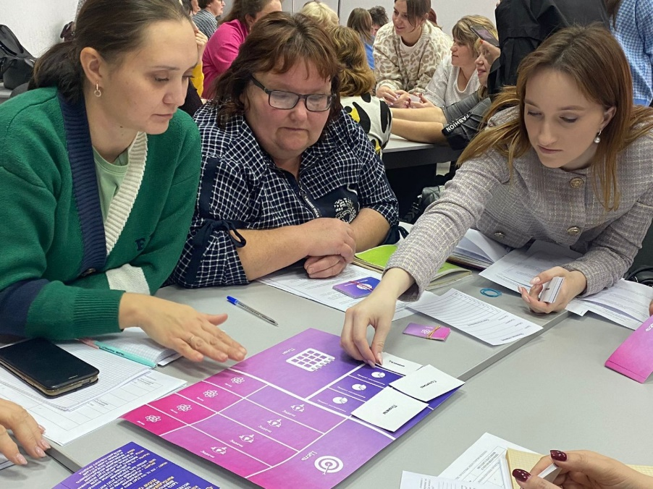
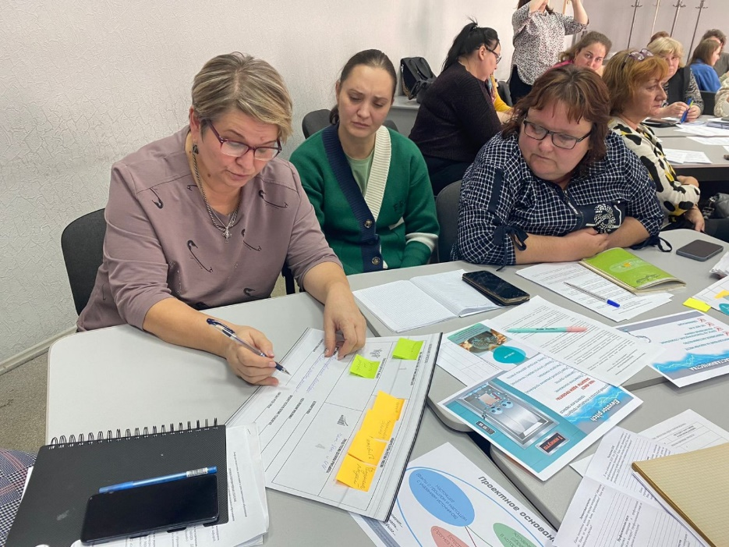
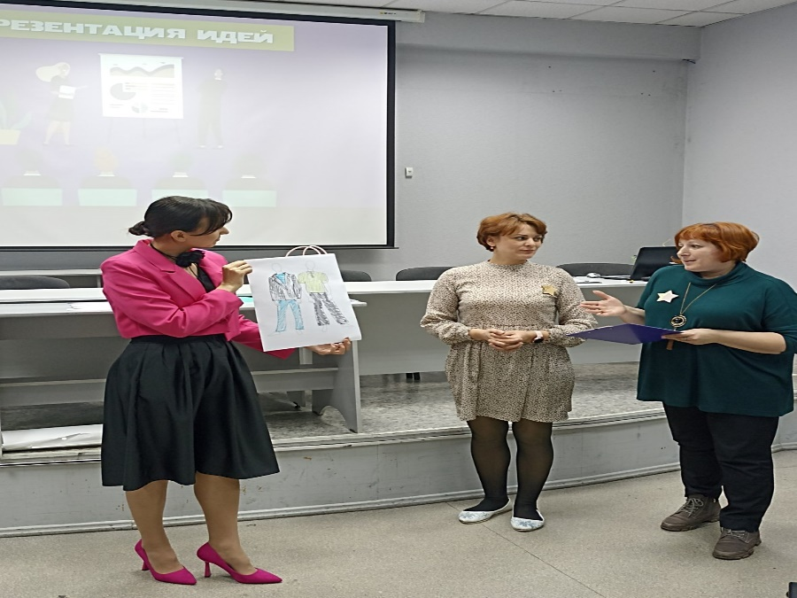
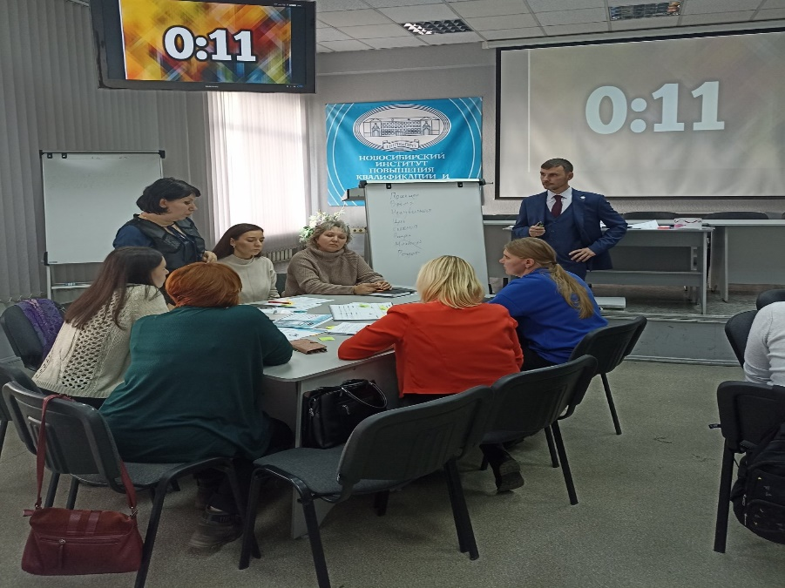
1 ноября в НИПКиПРО состоялась проектировочная сессия для руководителей ММО педагогов дополнительного образования «Педагог – «архитектор будущего»: кристаллизация идей профессионального развития в конкурсном пространстве»

Slide 5
Направления обновления содержания дополнительных программ
3. Цели и задачи развития дополнительного образования детей…
обновление содержания и методов обучения при реализации дополнительных общеобразовательных программ на основе комплексного анализа доступности услуг в субъектах Российской Федерации, интересов и потребностей различных категорий детей (в том числе детей-инвалидов и детей с ограниченными возможностями здоровья), демографической ситуации и прогнозов социально-экономического развития;

Slide 6
Приоритетные направления
Туристско-краеведческая направленность
Антропологические исследования
Регионоведение
Бальнеология (медицинская наука, изучающая свойства минеральных вод, происхождение и методы использованиях их с лечебно-профилактической целью)
Туризм (социальный, культурно-познавательный, образовательный, активный)
Этнография
Музееведение
Музейная педагогика, воспитание и развитие личности
Обеспечение безопасности в природной и городской среды
Служебно-прикладные виды профессиональной деятельности (спасатели, пожарные, силовые структуры)
Экспедиционная деятельность (геология, археология, экология и т.д.)
Деятельность гидов-экскурсоводов
Медийная грамотность
Социальные технологии
Регионалистика
Региональный маркетинг
Профориентационные смены «Юных проводников-инструкторов»

Slide 7
Приоритетные направления
Художественная направленность
Цифровая кино-теле-индустрия (видео-оператор, звукорежиссер, телеведущий, сценарист, мультипликатор);
Урбанистика и архитектура (архитектор, ландшафтный дизайнер, дизайнер городской среды, ЗД-дизайнер);
Продюсирование (продюсер арт-проектов);
Дизайн (дизайнер по всем отраслям);
Реклама (художник, специалист по связям с общественностью, рекламный агент);
Прикладная эстетика (специалист по имиджевому дизайну, стилистике, визажу, сценическому образу, компетенции парикмахерского искусства);
Этно-арт (художник по различным жанрам декоративно-прикладного творчества, народного художественного творчества, ремесел);
Театриум (профессии театральные: артист, режиссер, гример, звукотехник, осветитель, бутафор, техник сцены, костюмер, художник кукольного театра, менеджер всех видов театра);
Электронная музыка (музыкальное инструментальное исполнительство, ди-джей);
Хореографический дивертисмент (профессии хореографического искусства: артист балета, артист народного танца, хореограф-постановщик, педагог –репетитор по танцам);
Школа вокалиста (музыкальное вокальное и хоровое исполнительство, академическое пение, народное пение).

Slide 8
Приоритетные направления
Физкультурно-спортивная направленность
Спортивная журналистика и комментатор
Спортивное питание
Здоровьесберегающие технологии
Спортивная педагогика
Спортивная медицина
Менеджер и организатор спорта
Спортивный менеджмент
Судья по виду спорта
Спортивный дизайн и архитектура
Спортивная психология
Инженер по эксплуатации объектов спортивной инфраструктуры
Профессиональный спортсмен

Slide 9
Приоритетные направления
Техническая направленность
Аэрокосмические технологии
Беспилотный транспорт
Большие данные, искусственный интеллект и машинное обучение
Интеллектуальные производственные технологии и робототехника
Интеллектуальные транспортные и телекоммуникационные системы
Кибербезопасность
Нанотехнологии
Нейротехнологии и когнитивные исследования
Новые материалы и способы конструирования
Оптоэлектронные системы, фотоника
Технологии виртуальной, дополненной и смешанной реальности
Умный город
Финансовые технологии
Экологичная ресурсосберегающая энергетика

Slide 10
Приоритетные направления
Естественнонаучная направленность
Агропромышленные и биотехнологии
Ботаника, охрана растений, школьные ботанические сады
Генетика, персонализированная и прогностическая медицина
Молекулярная биология, сельскохозяйственная биотехнология
Нанотехнологии
Нейротехнологии и когнитивные исследования
Освоение Арктики и мирового океана
Рециклинг
Персонализированная медицина и высокотехнологичное здравоохранение
Экологический мониторинг
Экологичная ресурсосберегающая энергетика

Slide 11
Приоритетные направления
Социально-гуманитарная направленность
Менеджмент кросс-культурных коммуникаций ( общение и взаимодействие людей — представителей различных культур);
Медиа коммуникации (профессии и компетенции медиасферы (журналистика, СМИ, блогерство, копирайтерство, медиамаркетинг, медиапродюсерство);
Индустрия гостеприимства (профессии и компетенции рынка гостеприимства и сферы услуг, отельерства, менеджмента туризма, гидов-переводчиков, аниматорского профиля);
Школа парламентаризма (профессии и компетенции общественно-политической деятельности и социального проектирования, государственно-общественного управления);
Социальная антропология (совокупность научных дисциплин, занимающихся изучением человека) (компетенции социальных коммуникаций и управления: социология, психология, культура, этнокультура, обществознание, социокультурное проектирование, персональный);
Проектирование малого бизнеса (профессии и компетенции предпринимательства, бизнес-проектирования, менеджмента организации, маркетинга);
Финансовая грамотность;
Цифровая экономика (профессии и компетенции цифровой экономики: экономика, информационная безопасность, цифровая экология, личный цифровой профиль).

Slide 13
Какие программы принимаются на конкурс
РАЗНОУРОВНЕВЫЕ ПРОГРАММЫ
МОДУЛЬНЫЕ ПРОГРАММЫ
СЕТЕВЫЕ ПРОГРАММЫ
ДИСТАНЦИОННЫЕ ПРОГРАММЫ
АДАПТИРОВАННЫЕ ПРОГРАММЫ
ПРОФОРИЕНТИРОВАННЫЕ ПРОГРАММЫ

Slide 14
Пути решения
Обновлять содержание уже имеющихся программ
Разрабатывать новые актуальные программы

Slide 15
Обновление содержания и технологий обучения по направленностям дополнительного образования – это один из главных вопросов муниципального методического объединения педагогов дополнительного образования Болотнинского района.
Вариативная часть плана насыщена различными
методическими событиями

Slide 16
Муниципальный конкурс по выявлению лучших педагогических практик дополнительного образования детей «НовациЯ»

Slide 17
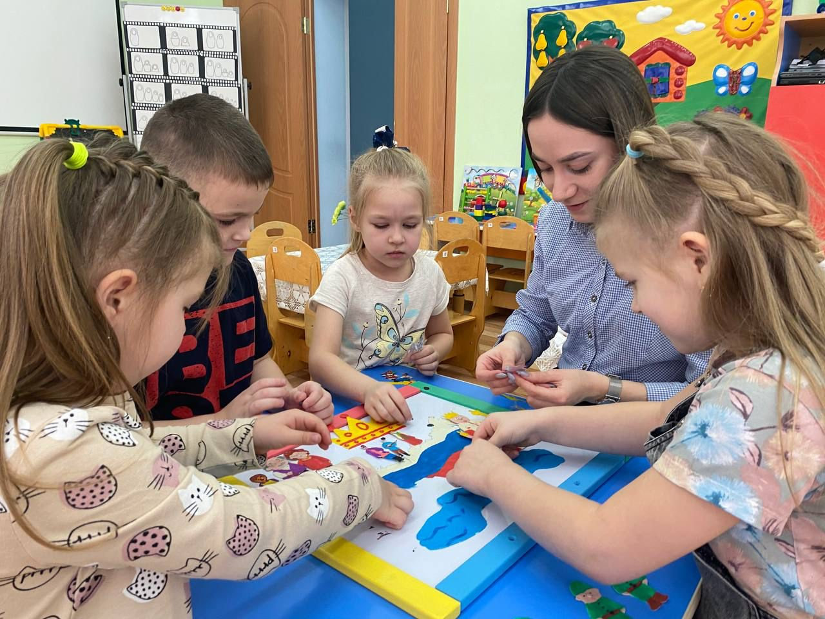
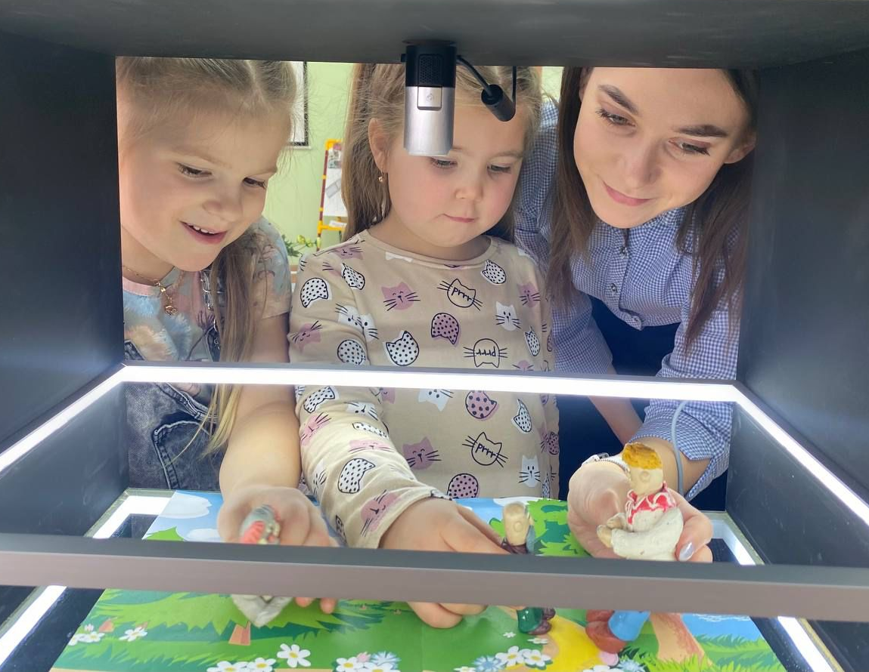
Победители муниципального конкурса рекомендуются к участию в Региональном конкурсе «На шаг впереди».
В 2023 году в финал Регионального конкурса прошли 2 педагога Болотнинского района

Slide 18
В рамках реализации направления «Проектирование профессионального развития педагогов дополнительного образования»
+
Муниципальный методический проект «Школа для педагогов дополнительного образования «Перспектива+»»

Slide 19
Реализуется 2 года.
На новый учебный год во все ОО Болотнинского района отправляется приглашение.
Участие – добровольное!
В 2022-2023 уч. г. на программу записалось 10 педагогов.
В рамках школы были проведены очные и онлайн занятия.

Slide 20
Результат 2022-2023 уч. года
Обновлено содержание 6 программ | Разработаны 2 интенсивные программы
«Фоамиран. Основы декорирования», «Мастерская: декор, аксессуары», «Мир деревянной игрушки», «Творческая мозаика», «Секреты мастерства из древесины» «Резьба по дереву» | «Экология воды» «Графика: основы и практика»

Slide 21
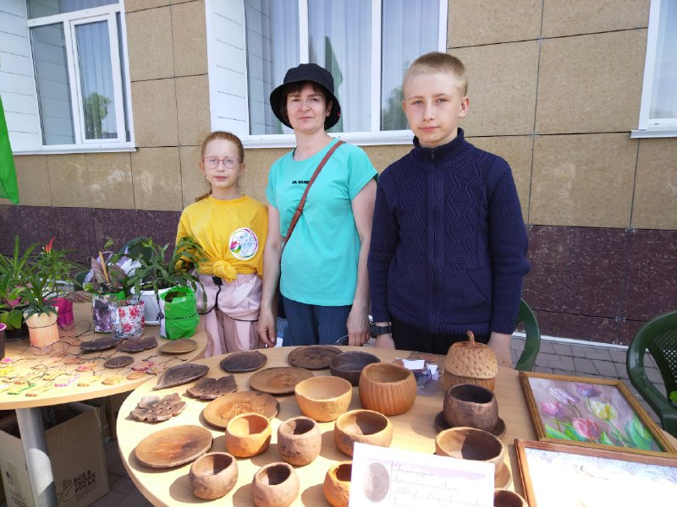
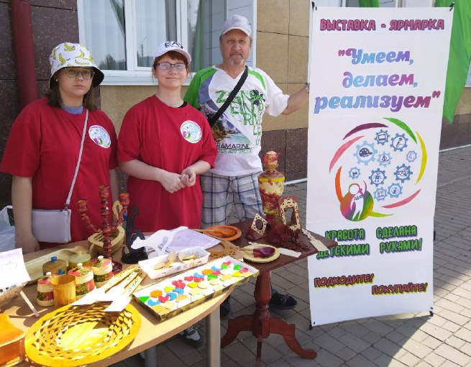
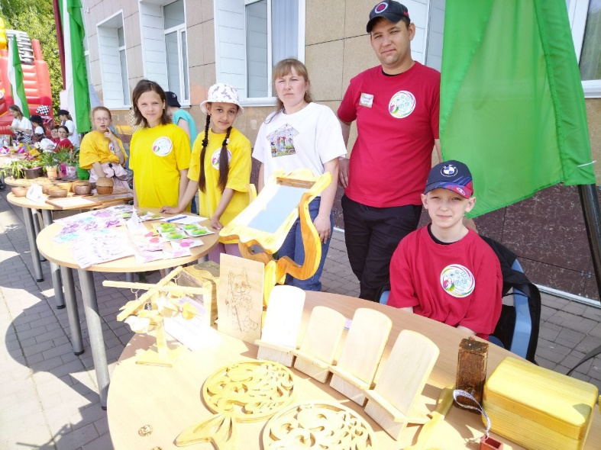
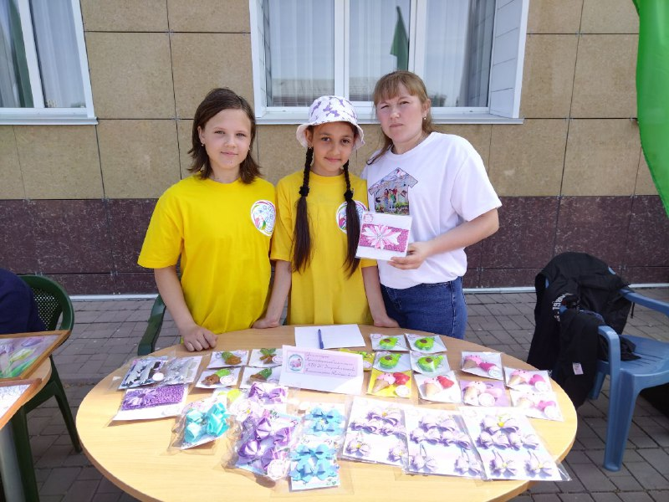
Цель модуля – формирование экономического мышления и предпринимательских навыков у обучающихся.
Обучающиеся реализуют знания и навыки в рамках выставки – ярмарки «Умеем. Делаем. Реализуем»

Slide 22
Краткосрочная дополнительная программа «Интенсивная школа «Экология воды» (программа профильной каникулярной смены)
Авторы программы:
Белолипская Галина Михайловна, педагог дополнительного образования
Блинова Лариса Михайловна, учитель химии и биологии
Мигель Надежда Алесеевна, методист
Болотное -2023

Slide 23
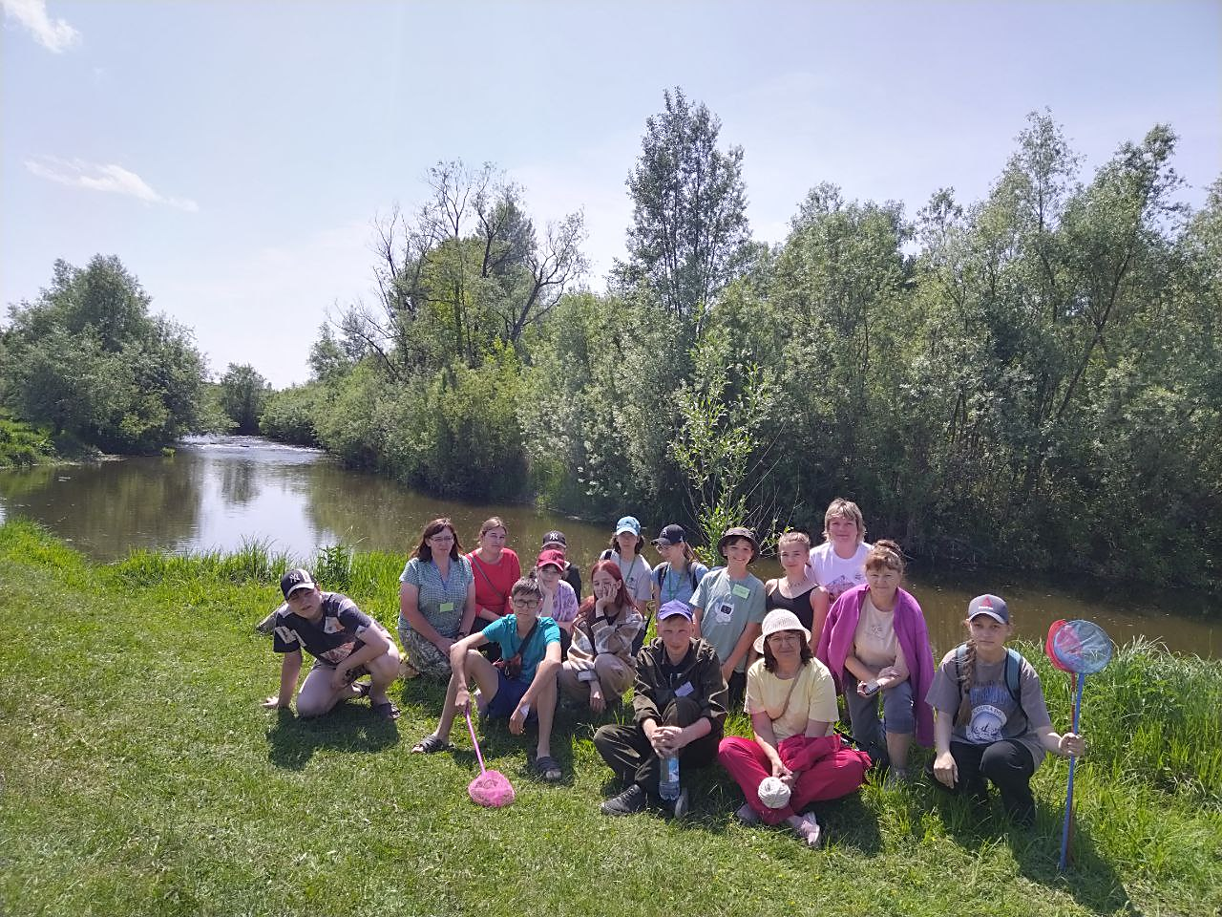
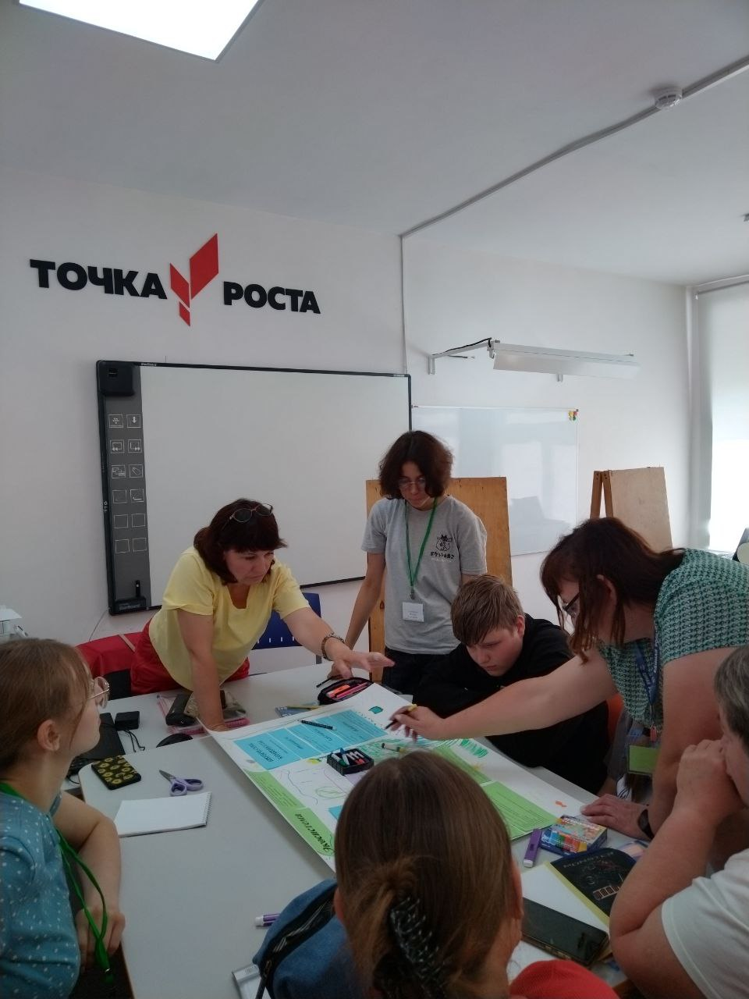
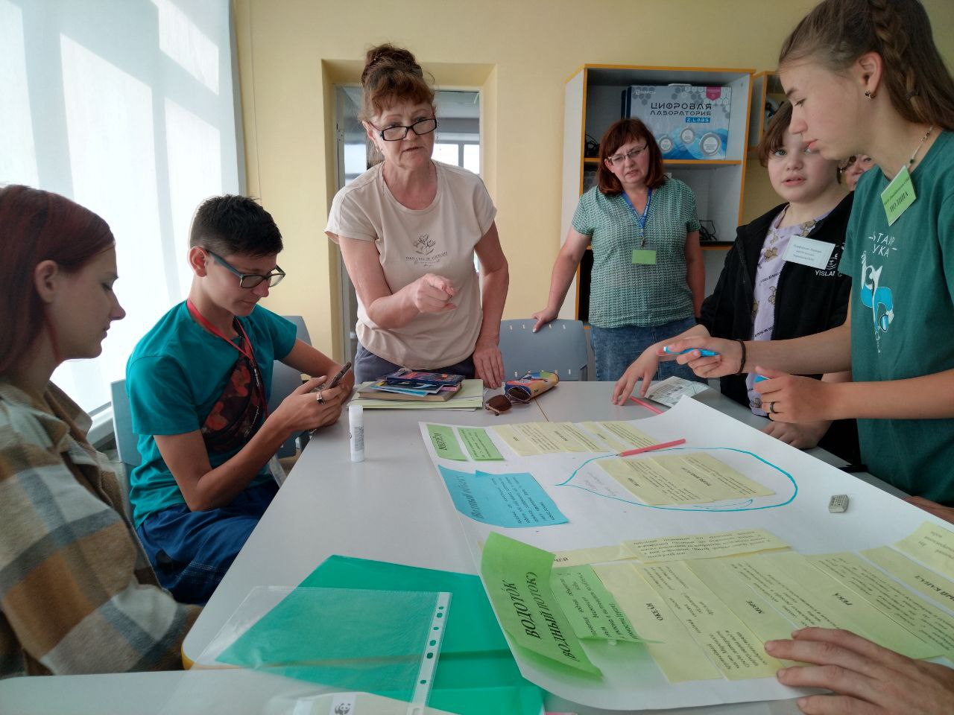
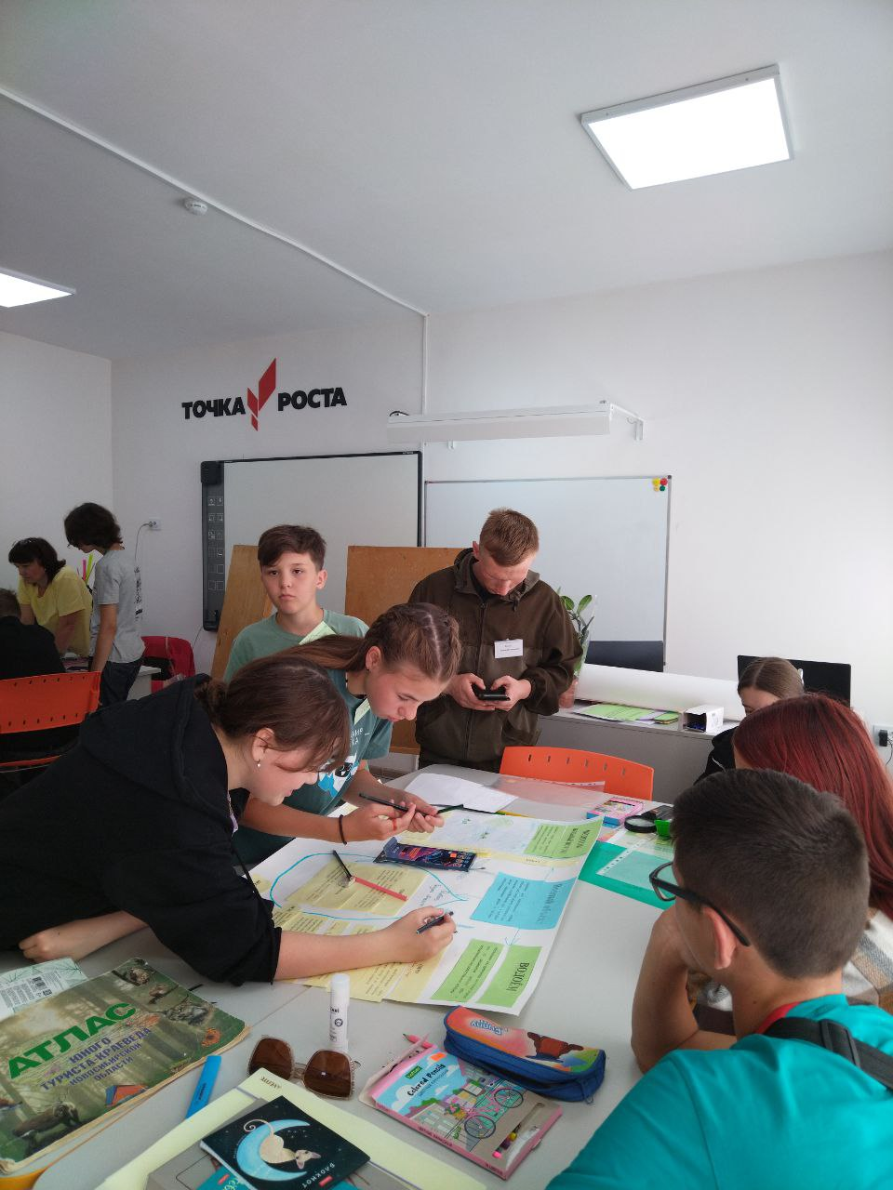

Slide 24
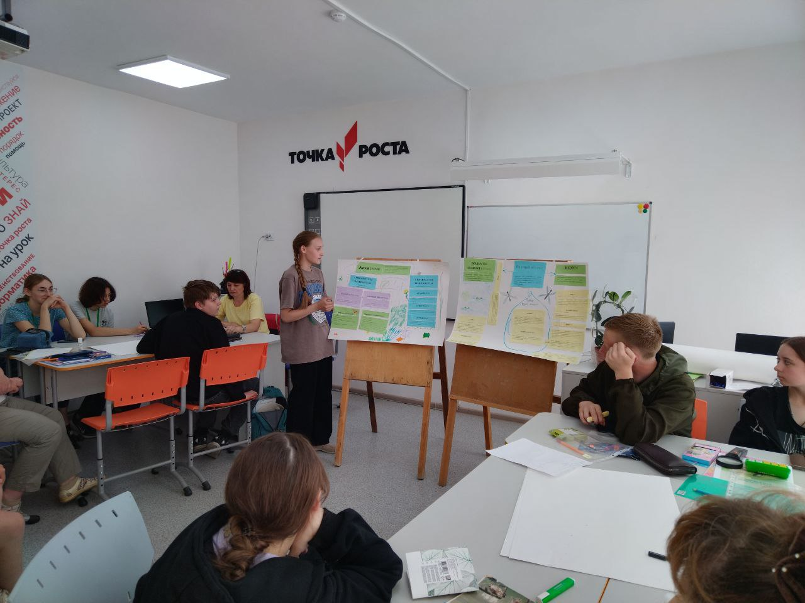
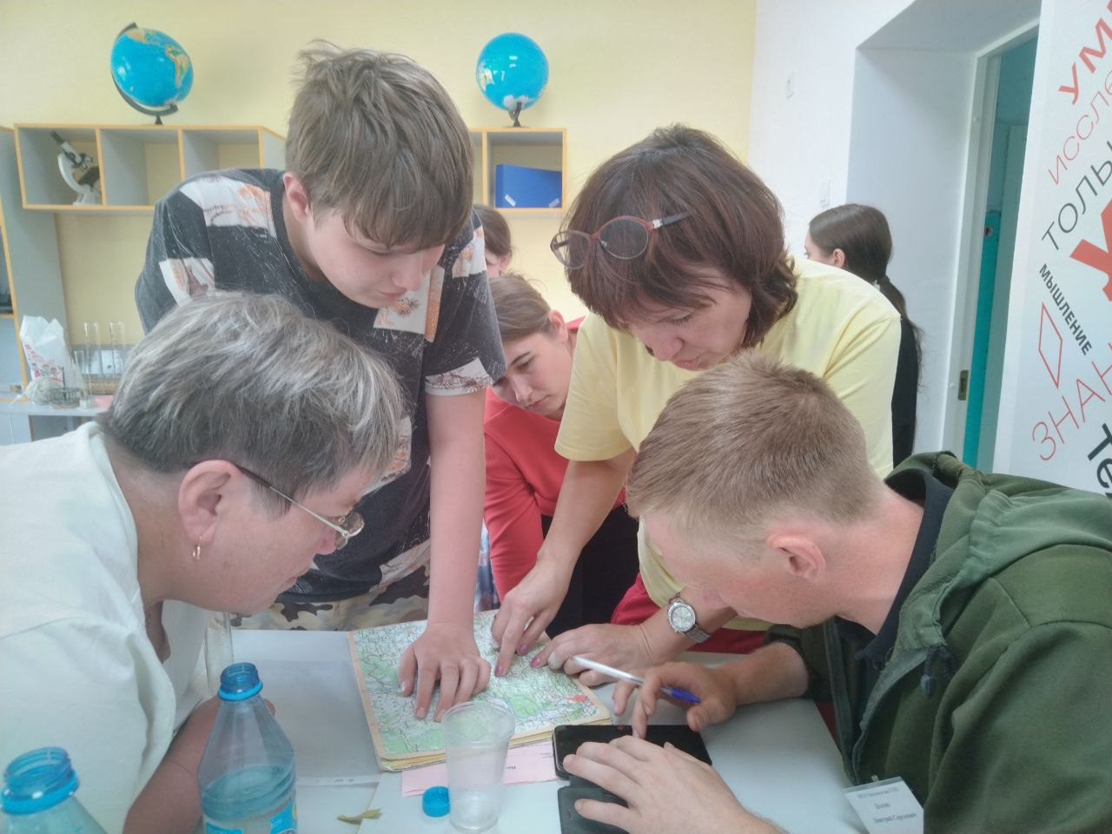
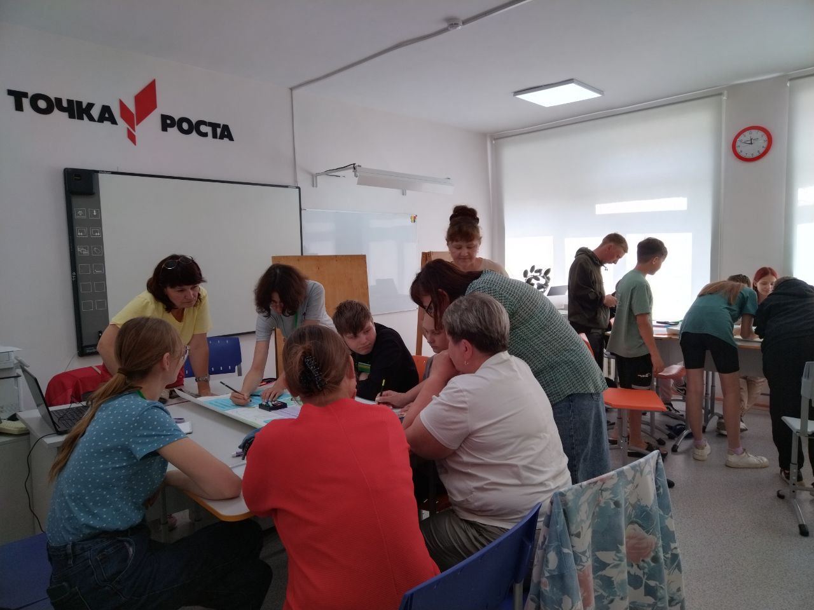
«Узнаём теорию»
Ребята со своими наставниками работали с кейсами и составляли плакаты - кластеры по понятиям «экосистема» и «водные объекты».
Каждый кластер был презентован. Участники задавали вопросы, дополняли, обсуждали, уточняли информацию, т.е. работали АКТИВНО!

Slide 25
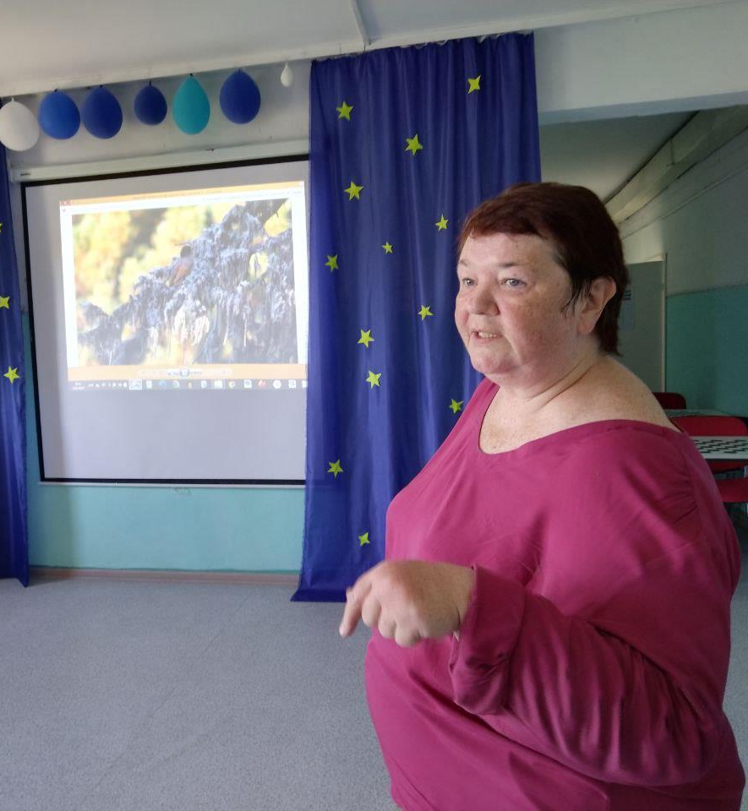
Мастер-класс «Бёрдвочинг на реке» (теоретическая часть)
провела Нурхайдарова Татьяна Геннадьевна, талантливый фотограф, многократный победитель Всероссийских и Международных фотоконкурсов!

Slide 26
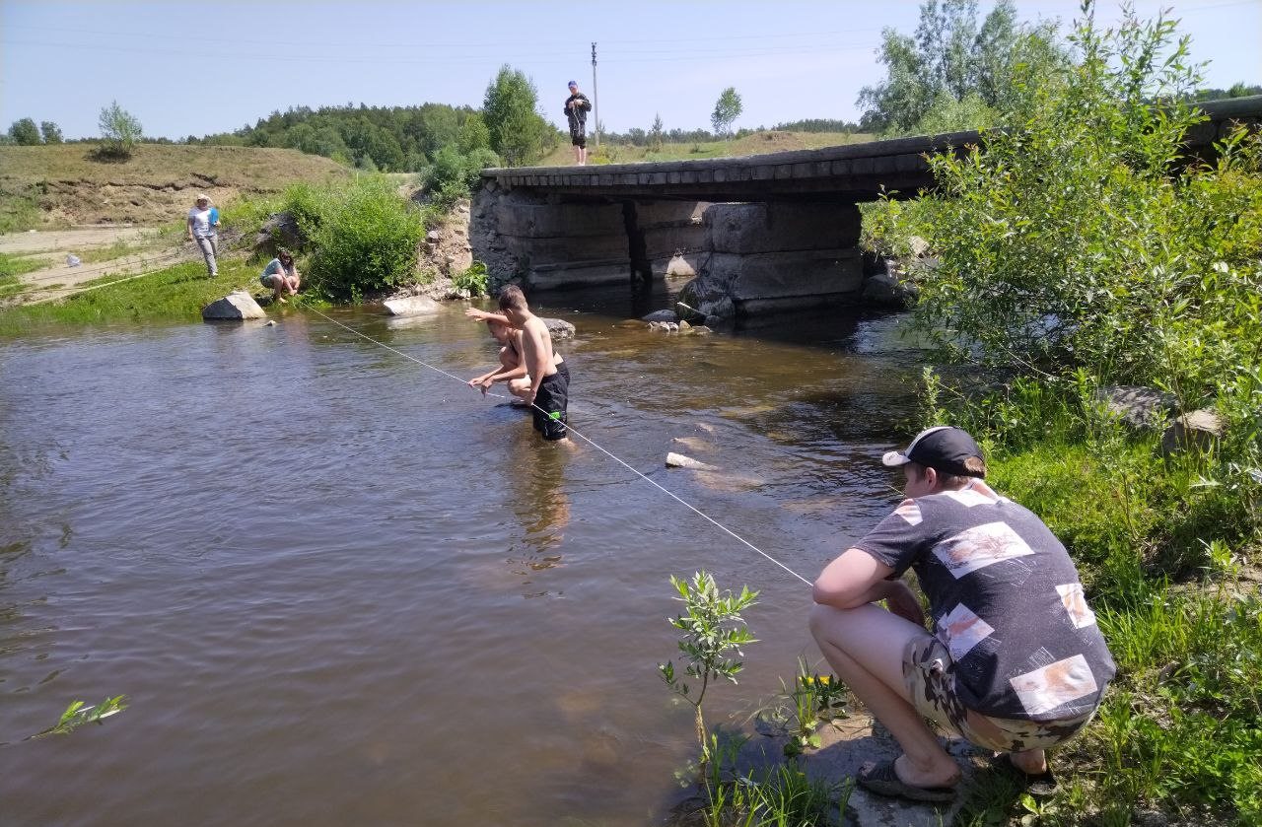
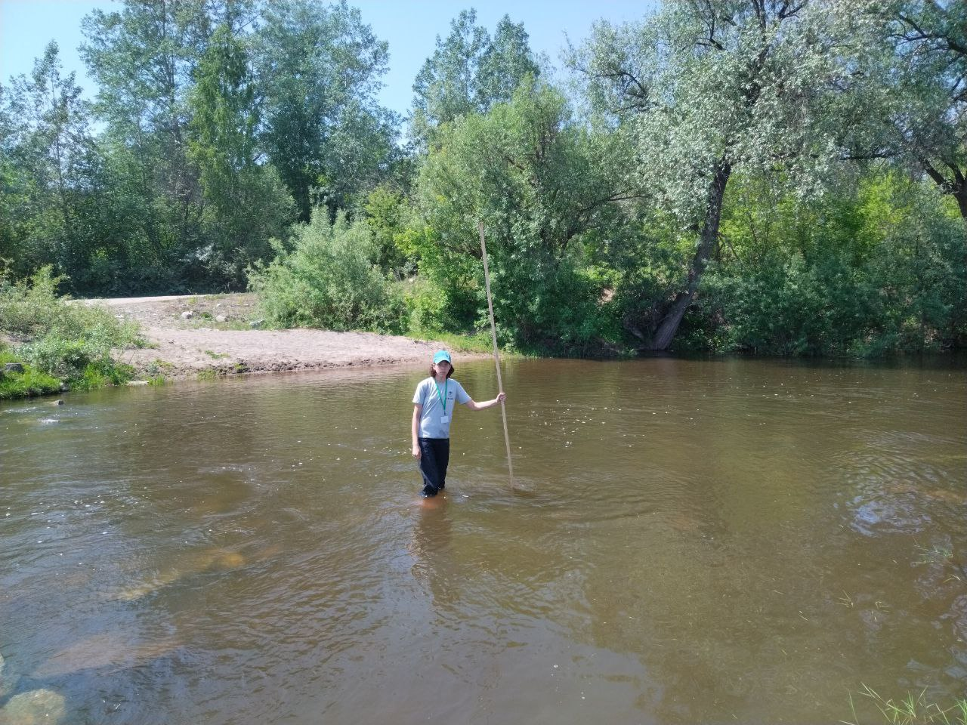
«Узнаём на практике»
Все очень ждали практику! И с удовольствием отправились на реку!
Работали в трёх группах, по системе «кругосветка» прошли три практические станции:
«Гидрологические методы исследования водоёма» ( наставник - Блинова Л.М.)
«Методики бентосных проб водоёма» ( наставник – Белолипская Г.М.)
«Бёрдвочинг на реке» - практическая часть ( наставник Нурхайдарова Т. Г.)
«Гидрологические методы исследования водоёма»
ширина
глубина

Slide 27
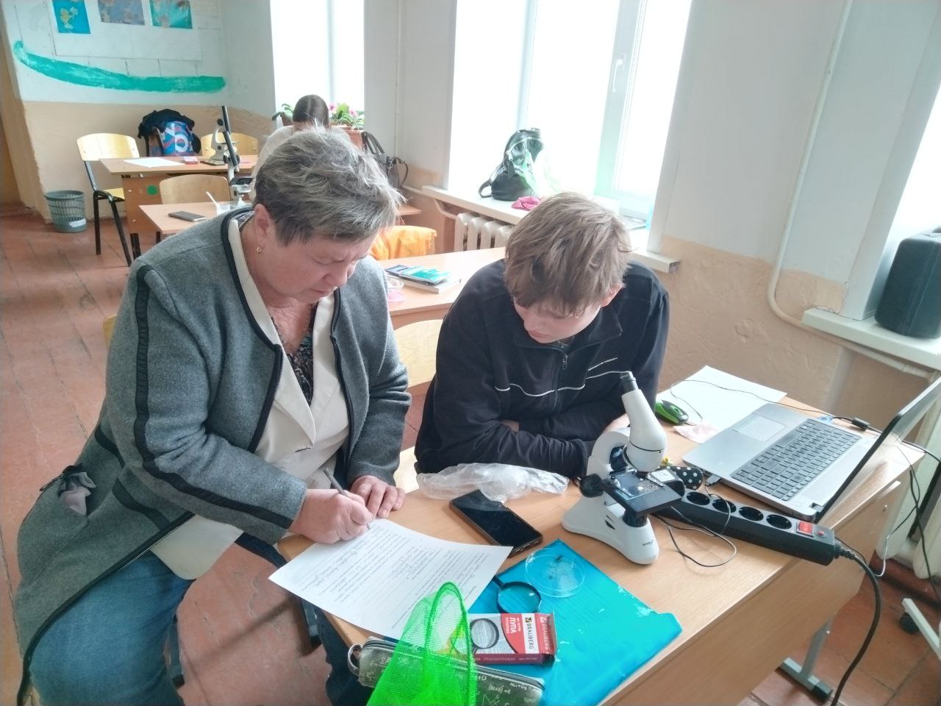
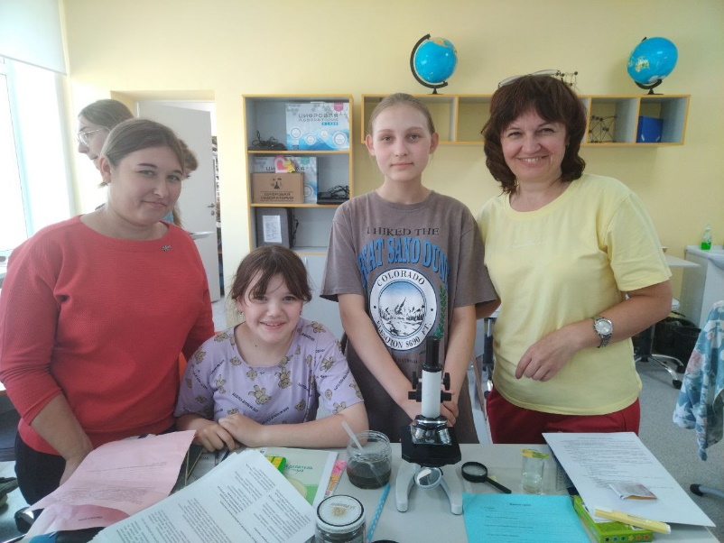
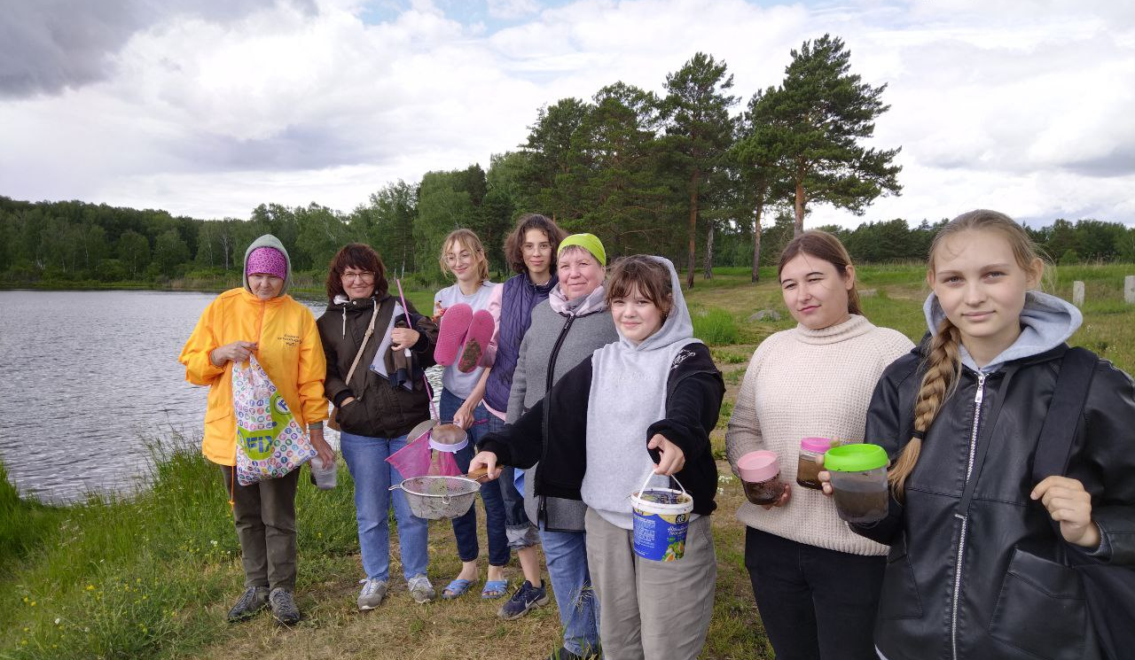
Педагоги тоже осваивали программу!

Slide 28
В рамках интенсивной программы мы реализовали три вида наставничества
2
1
3

Slide 29
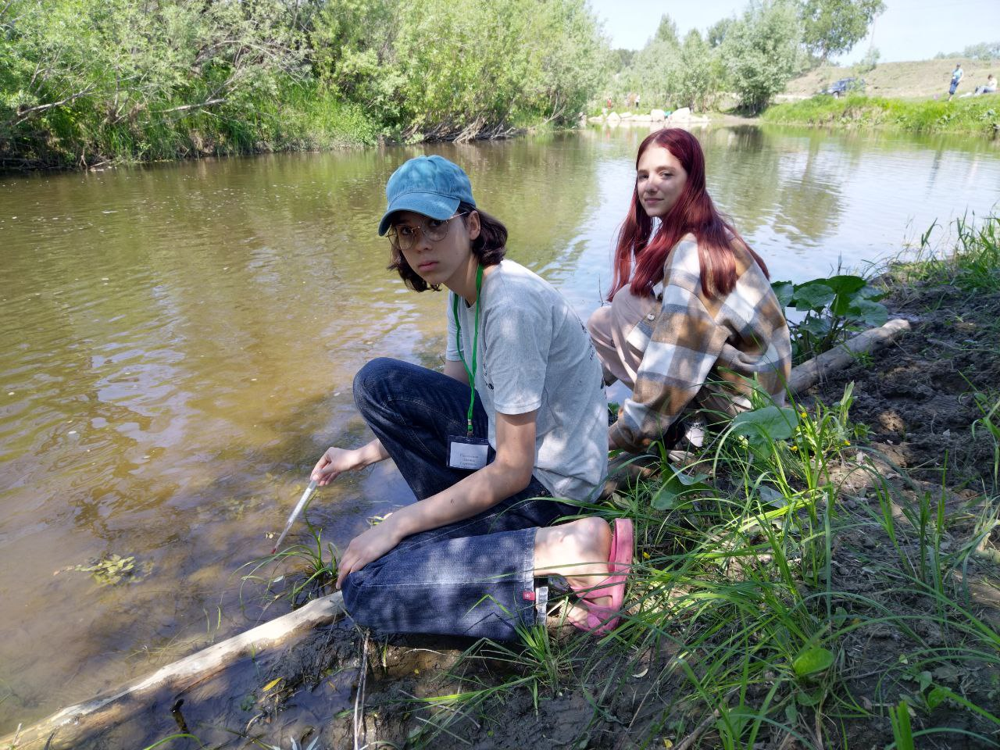
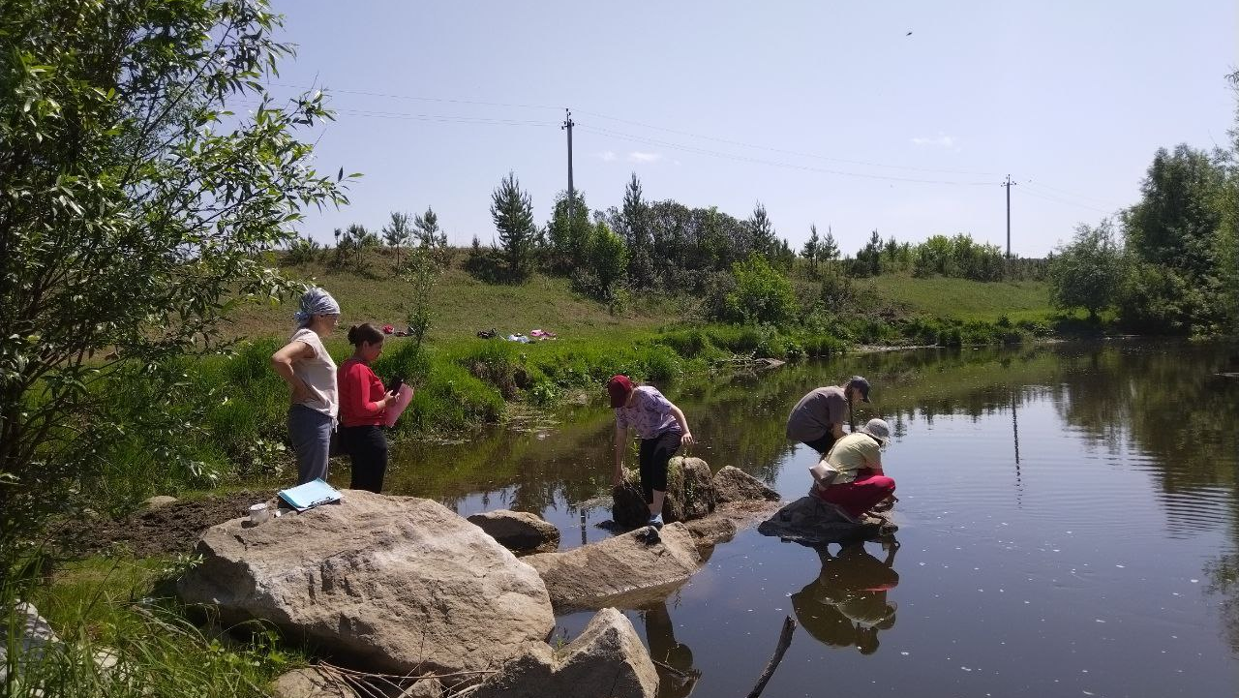
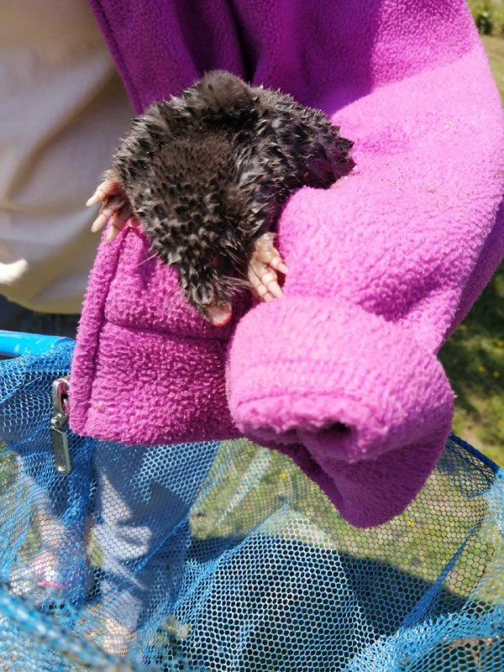
«Методики бентосных проб водоёма»
Пробы брали, промывали! Ловили бабочек и стрекоз, отыскали личинки комаров, пиявку, лягушку…. Работа кипела, баночки с пробами заполнялись, а ребята фиксировали всё в своих полевых дневниках.
Удивительная находка!
Ребята нашли нору у самой кромки берега!
Очень похож на крота, но кроты не живут у воды. Кто же это?
Домашнее задание всем: определить животное☺))

Slide 30
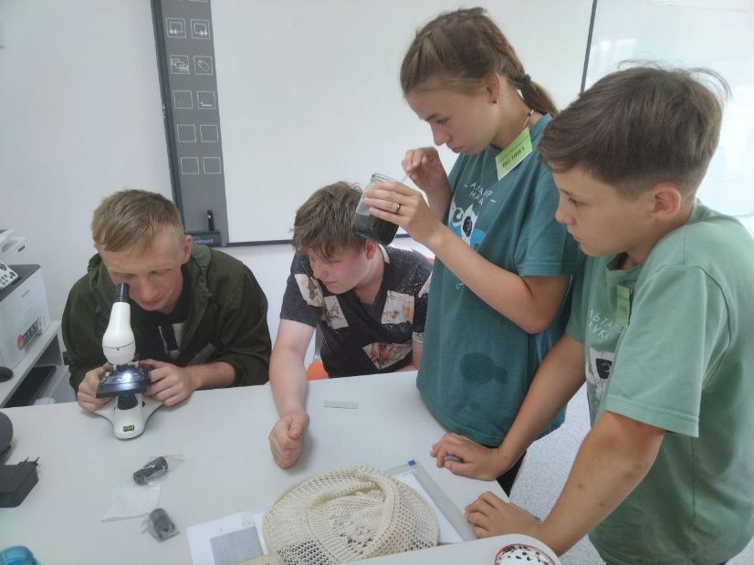
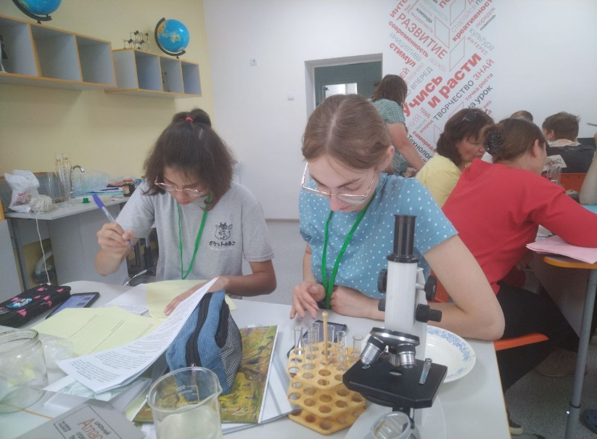
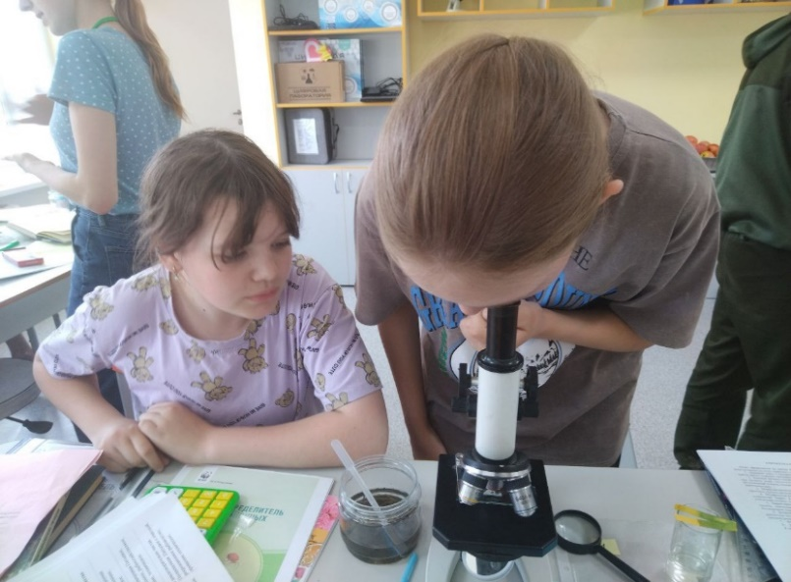
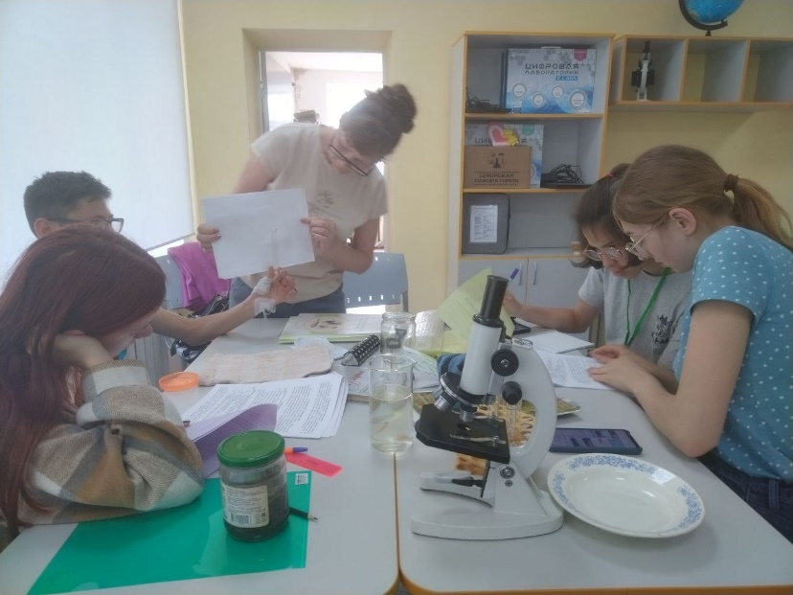
Собранные на водных объектах материалы, участники программы подробно изучали и анализировали, учились фиксировать и делать выводы.
Впереди собственные исследования!

Slide 31
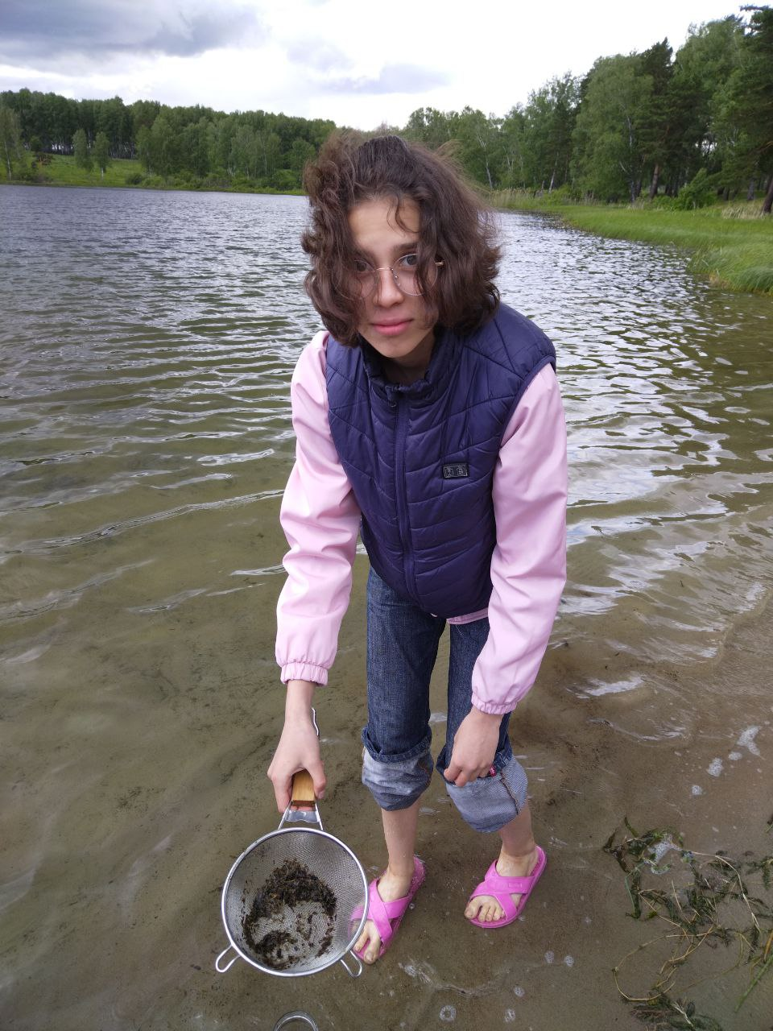
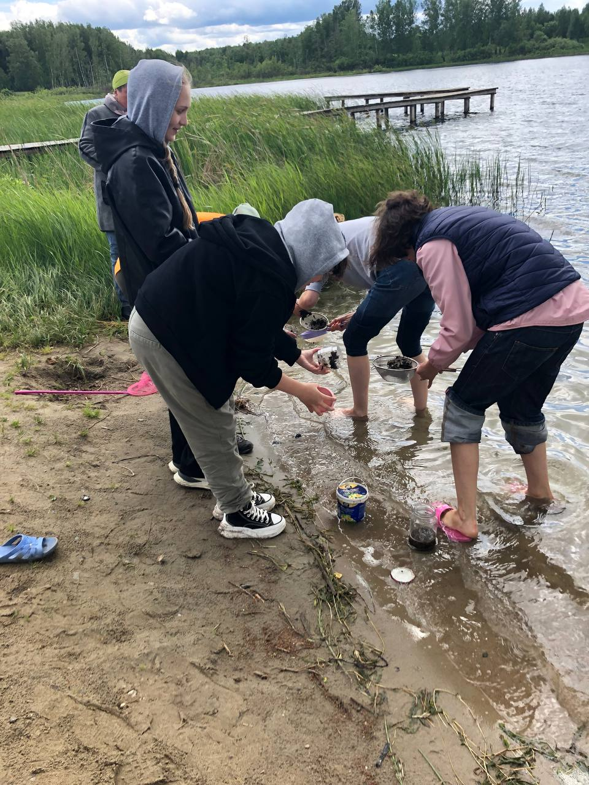
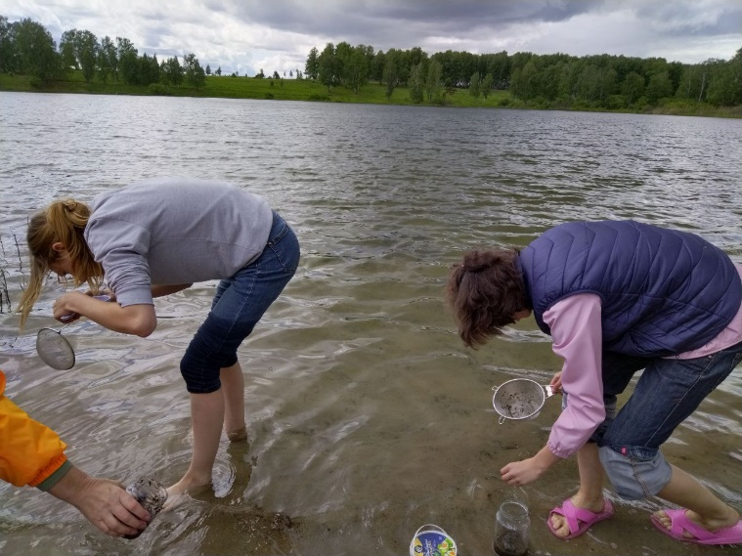
Озеро Светлое.
В этот день нашим попутчиком был дождь, однако, мы успели провести ряд гидрологических исследований и взять бентосные пробы! Настоящих исследователей непогодой и походными условиями не напугать!

Slide 32
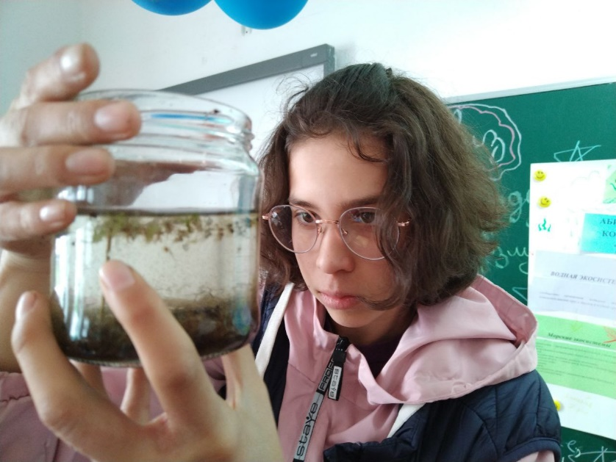
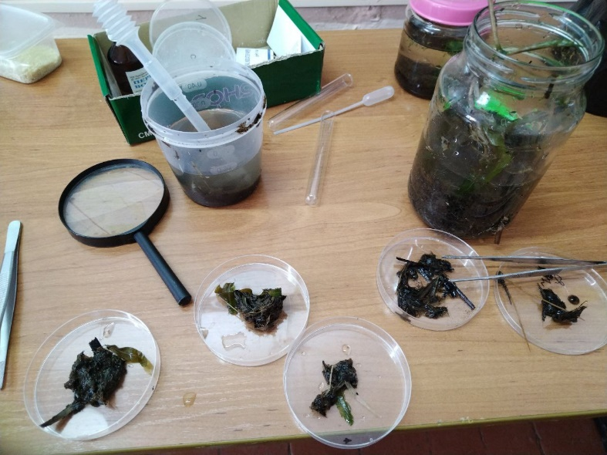
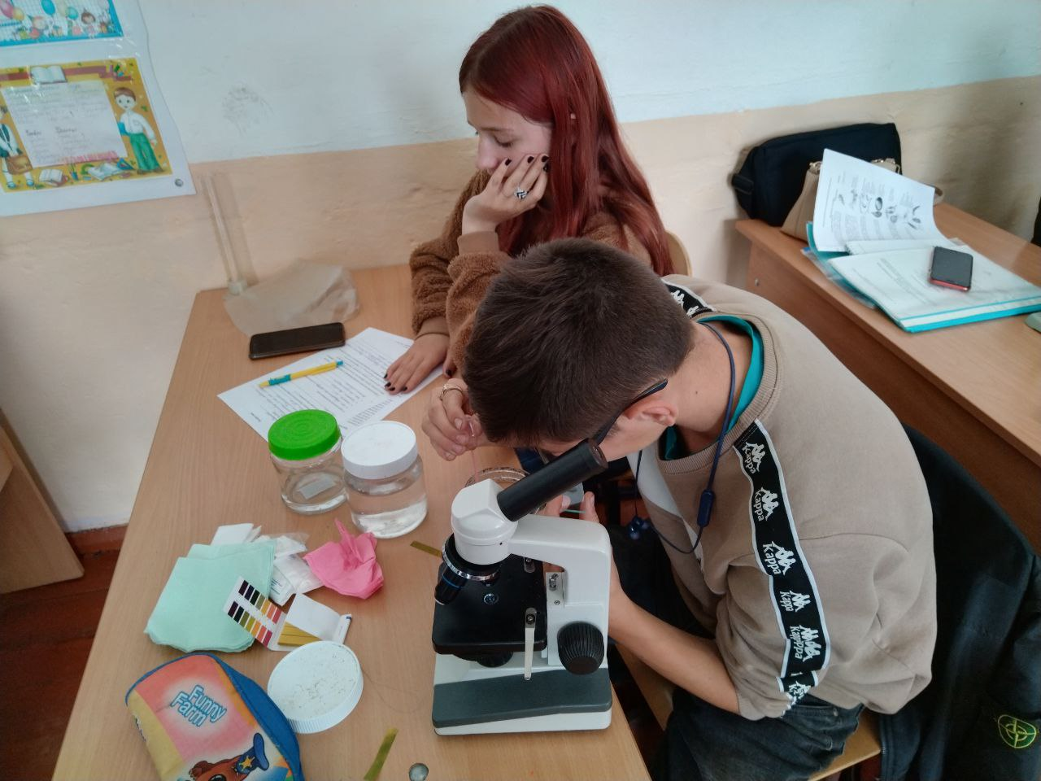
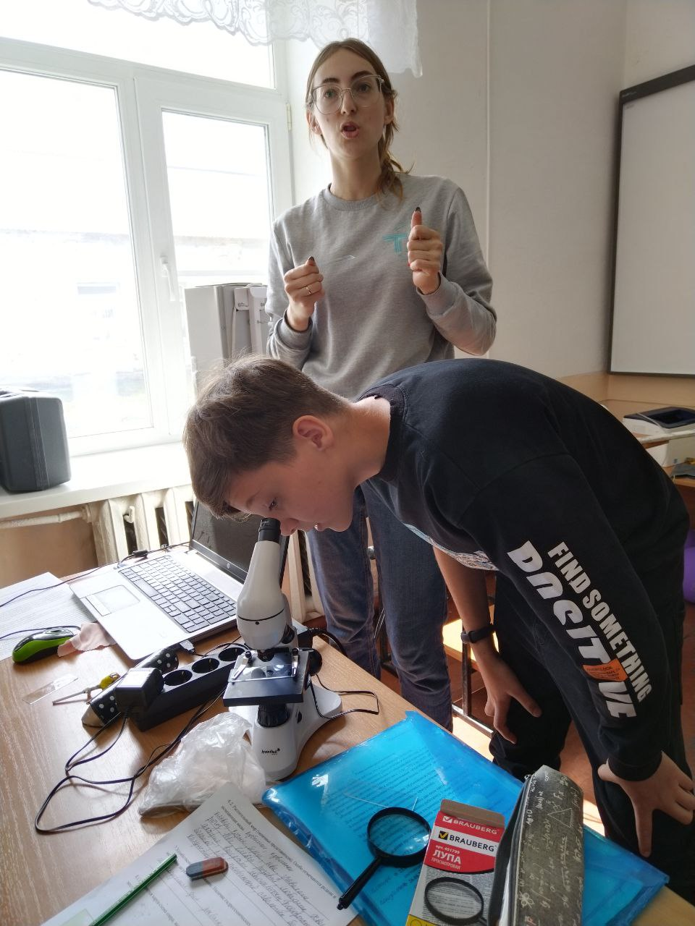
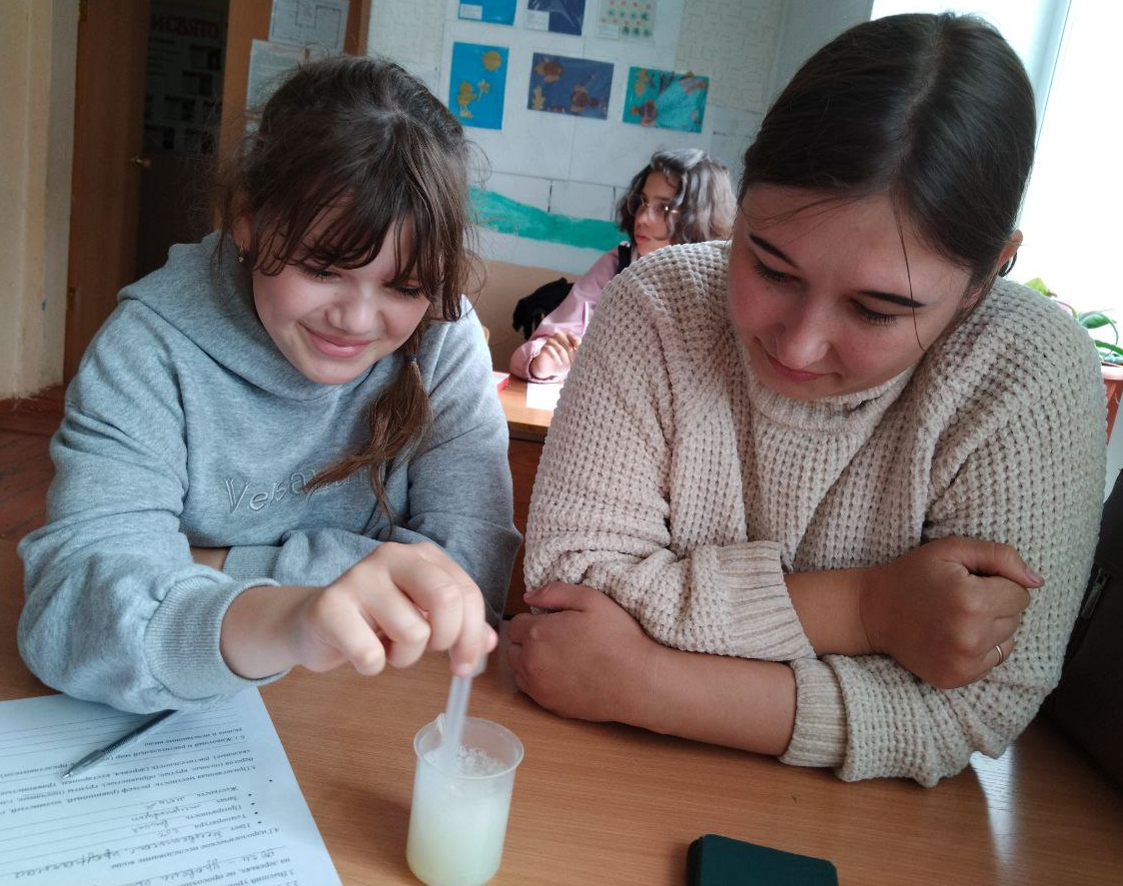
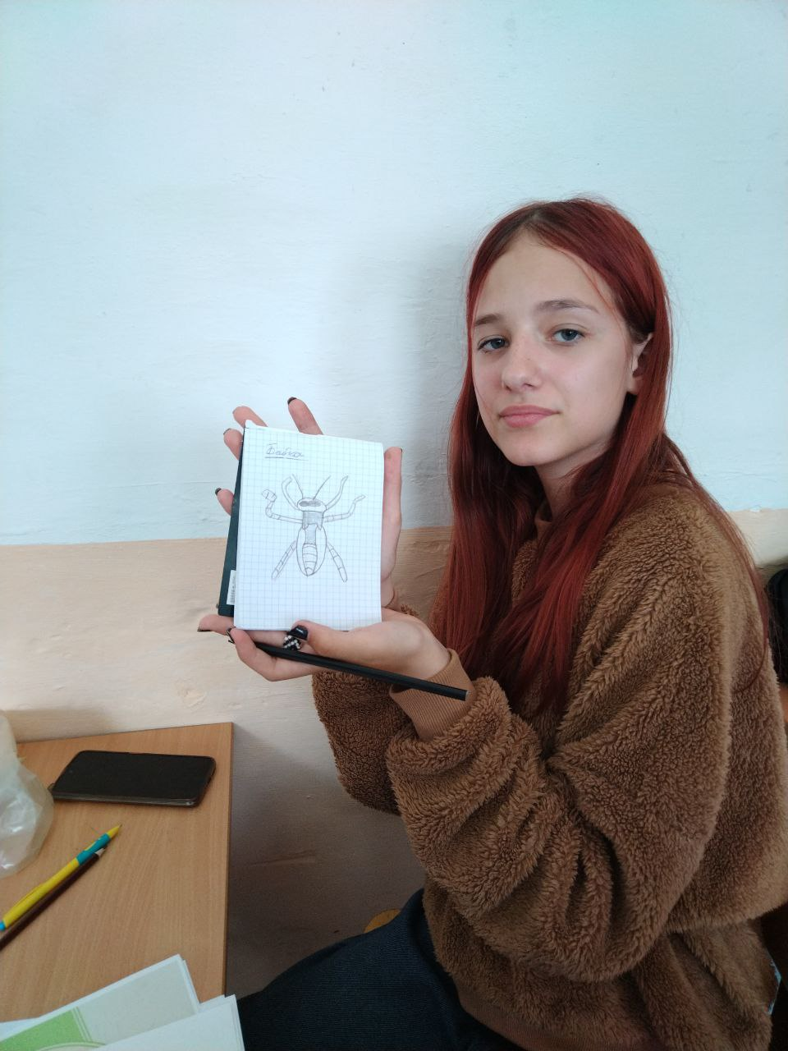

Slide 33
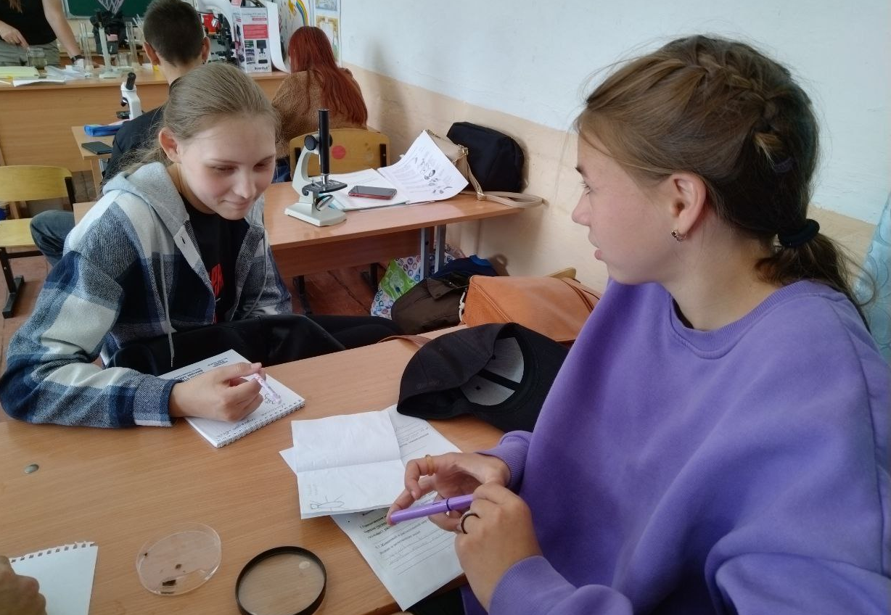
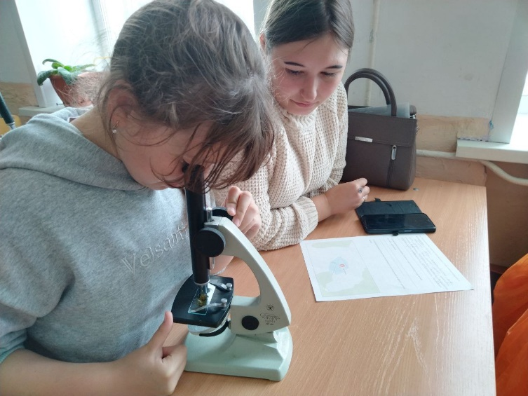
Ребёнок - ребёнку
Педагог совместно с ребёнком

Slide 34
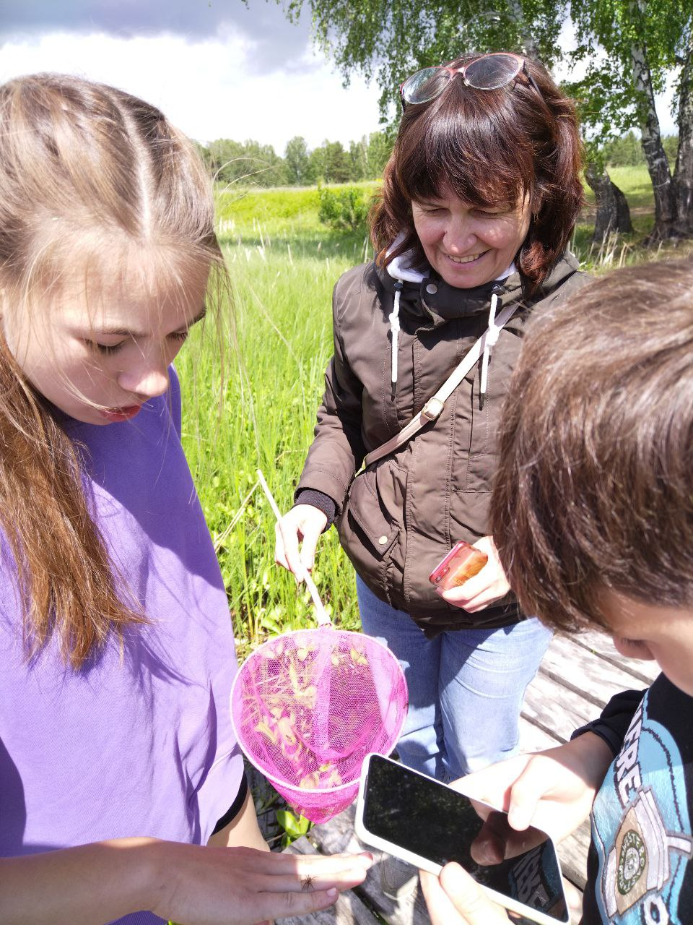
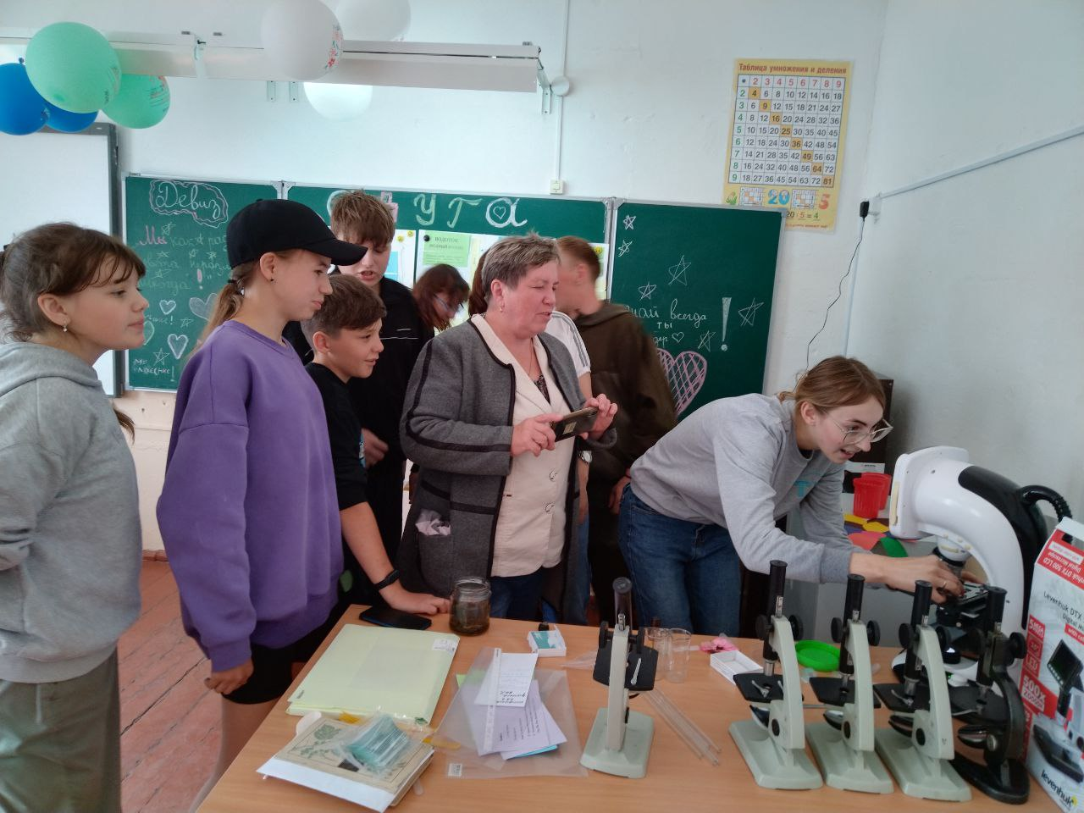
Наставнические пары отрабатывают все методики!
Практика- основа исследования!

Slide 35
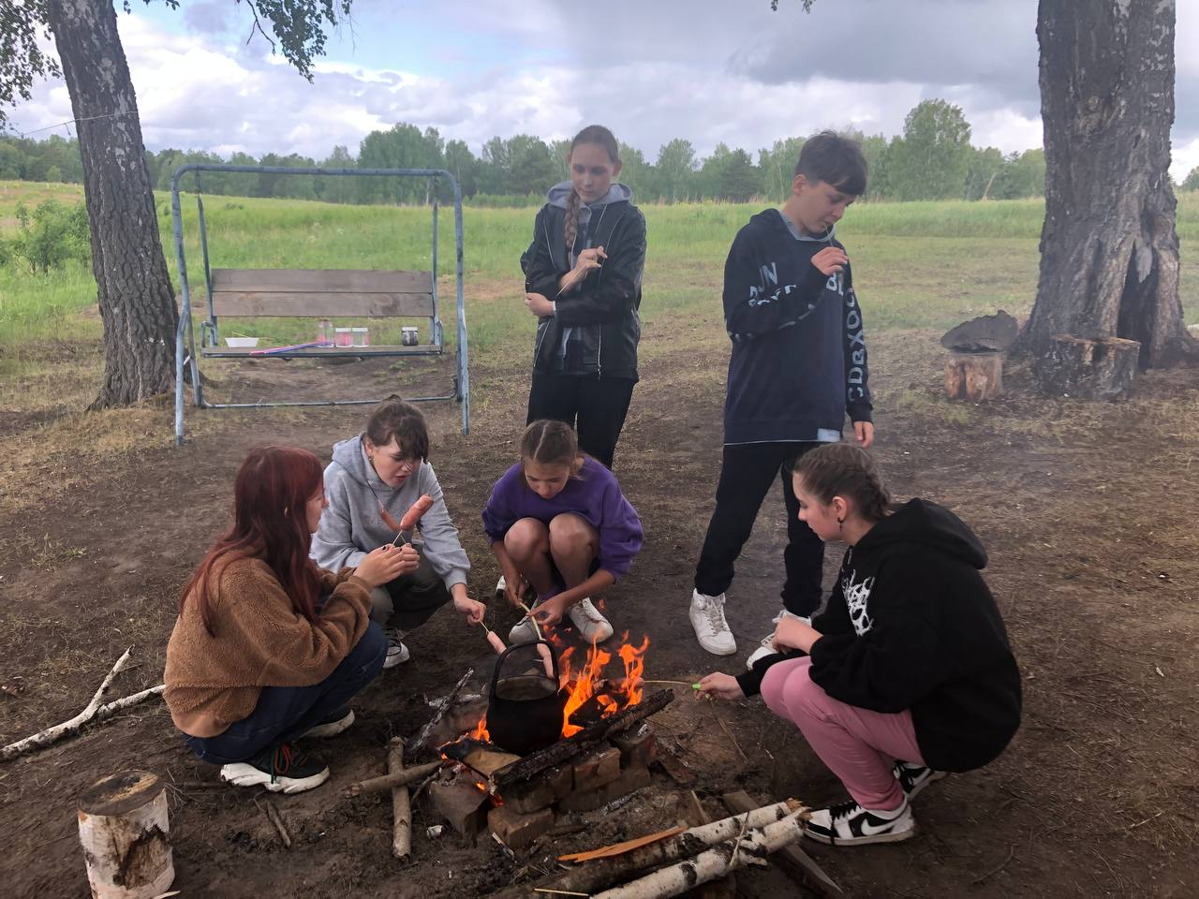
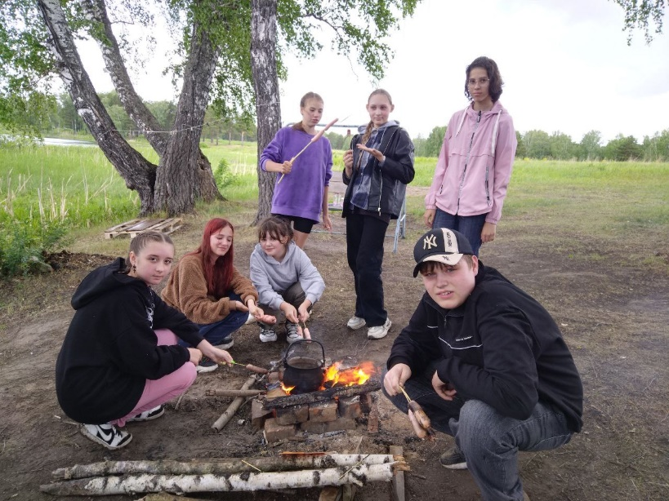
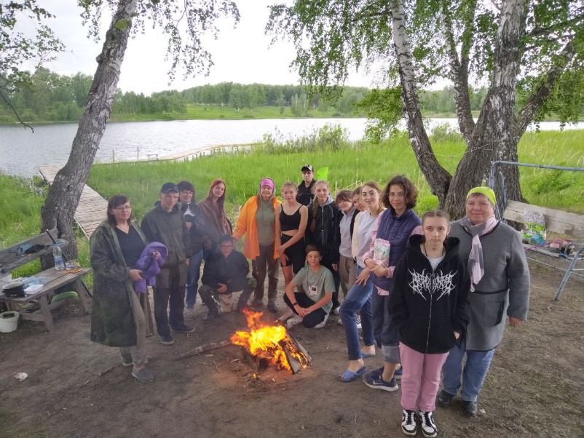
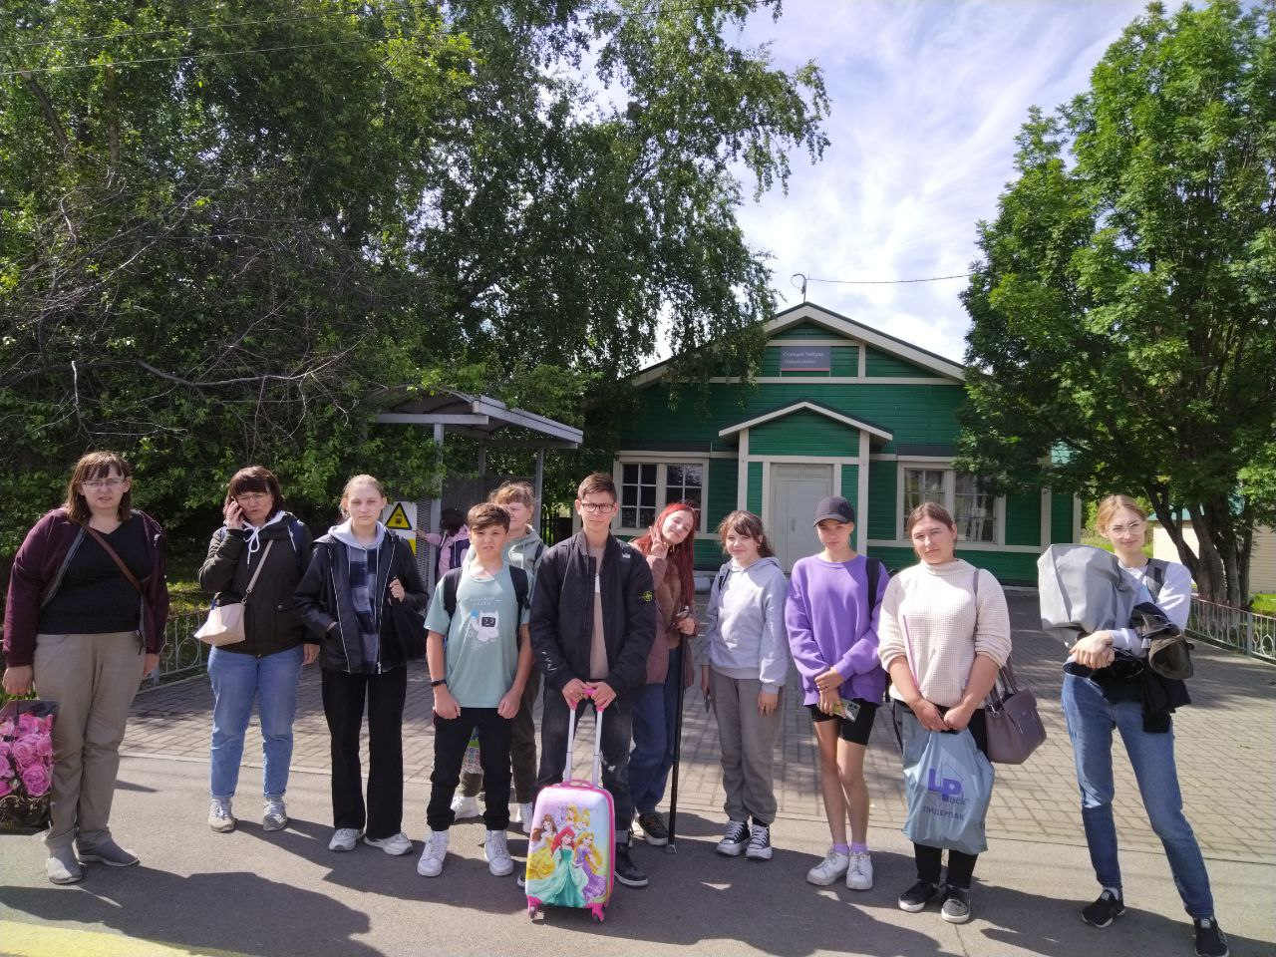
Дети любят быть взрослыми!

Slide 36
Результаты реализации программы:
в рамках реализации программы дети сами освоили методики изучения водоёмов на практике;
попробовали себя в роли наставников, закрепив знания и навыки;
собрали большое количество материалов для новых исследований;
объединились и подружились на основе общей деятельности;
каждый ребёнок приобрёл заинтересованного и неравнодушного наставника;
получили перспективы саморазвития…

Slide 37
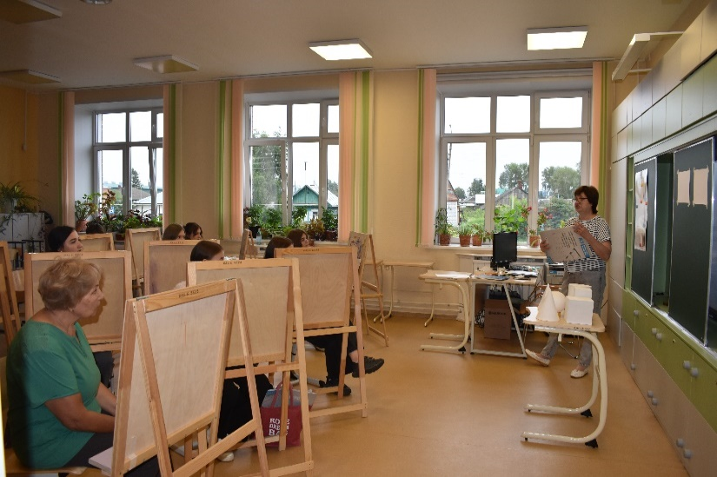
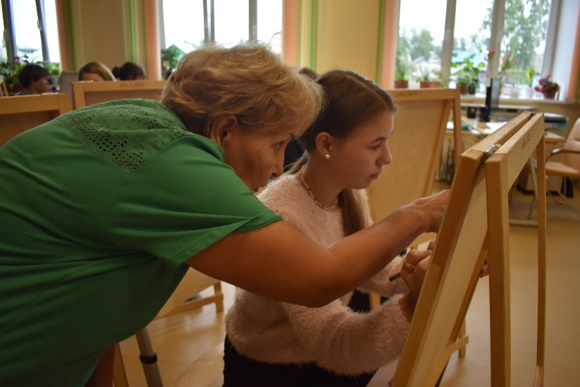
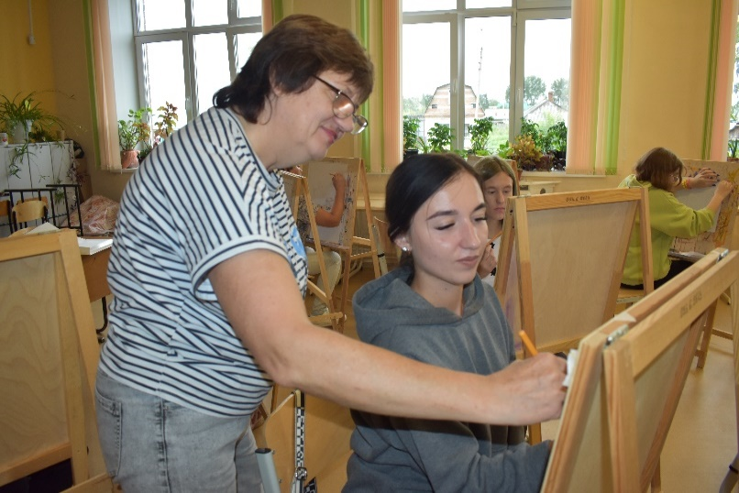
Программа «Графика: основы и практика» была реализована с 21 по 24 августа !
Участники: СОШ №2, Егоровская СОШ, Зудовская СОШ, Новобибеевская СОШ, ДДЮ.

Slide 38
Работа с детьми с ОВЗ/инвалидностью
Адаптировать среду для успешной социализации и
организовать доступность образовательных ресурсов
Социальная среда
Найти подход к родителю, привлечь к процессу
воспитания и согласовать цели обучения ребенка
близкий круг
личность ребенка
Найти подход к ребенку и адаптировать к среде
Интеграция – это когда ребенка включают в имеющуюся среду,
подстраивают по имеющиеся условия, но среду не меняют.
Инклюзия – когда среда меняется под запросы ребенка, чтобы ребенку было комфортно – адаптируем материал, используем особые методы
Инклюзия как подход
Адаптация как инструмент

Slide 39
Главные вопросы:
С кем работаем?
С какой целью пришли дети и что мы можем им предложить?
Каких образовательных результатов добьется ребенок с ОВЗ/инвалидностью за период реализации АДООП?
Как работаем?

Slide 40
С кем работаем?
Знать:
психолого-педагогические и личностные особенности детей,
возрастные особенности детей,
особенности нозологии (8 групп) или группу по инвалидности,
какие нужны условия,
какая нормативно-правовая база и основные документы.
Знать, чтобы:
уметь продиагностировать ребенка для понимания его уровня знаний и умений на входном этапе,
создать подходящие условия для доступности образования,
определить актуальное содержание программы,
подобрать подходящие методики работы.

Slide 41
С какой целью пришли дети
и что мы можем им предложить?
Важно понимать:
какой запрос от родителей и ребенка,
объяснить родителю ваши возможности и не брать на себя больше чем вы
можете дать,
определить совместный план, побеседовать с родителем по формату работы,
разработать ИУП / АДООП,
определить что для ребенка будет наиболее актуальным и что будет соответствовать приоритетным направлениям.

Slide 42
Как работаем?
1. Понять что конкретно хочет родитель и что может ребенок, чтобы определить какова их цель в учреждении дополнительного образования. Что они хотят от педагога?
Для этого:
Составить разговор с родителем, опросить о ситуации в семье, уметь говорить и понимать что предложить – позиция партнерства, где педагог – эксперт. Понимать к какому типу родителей относится, чтобы предложить лучшие форматы работы.

Slide 43
Как работаем?
Провести диагностику ребенку, чтобы понять что он может и чего хочет. Важна компетенция педагога – его знание о нозологии и возрастных особенностях, формах работы и что уже умеет ребенок в этом возрасте, с которым он будет работать.
Определить образовательные задачи и результаты ребенка, для этого:
понимать свой функционал как педагога доп. образования, педагог- наставник-эксперт (мотивация к обучению, дисциплина, организация образовательного процесса с помощью адаптации материала),
знать приоритетные направления, задачи концепции до 2030 года,
выстраивать содержание исходя из запроса и возможностей ребенка.

Slide 44
Как работаем?
4. Разработать АДООП
Для этого понимать нормативные основания – какие документы должны быть, как всё правильно оформить (справка ПМПК, согласие, АДООП)
Индивидуализированная программа (обоснована актуальность, ИУП),
Созданы условия,
Обоснованы формы работы
Процесс работы – реализация и корректирование программы в зависимости от ситуации
Непрерывное повышение образования педагога и обмен опытом с коллегами

Slide 45
Варианты программ по ФГОС
 | Обучение 4 года По окончании средней школы: аттестация Документ: аттестат | Обучение 5(6) лет По окончании средней школы: аттестация Документ: аттестат | Обучение 6 лет По окончании средней школы свидетельство | Обучение 6 лет По окончании средней школы свидетельство
Глухие | Вариант 1.1. | Вариант 1.2. | Вариант 1.3 | Вариант 1.4
Слабослышащие | Вариант 2.1. | Вариант 2.2. | Вариант 2.3
Слепые | Вариант 3.1. | Вариант 3.2 | Вариант 3.3 | Вариант 3.4
Слабовидящие | Вариант 4.1. | Вариант 4.2 | Вариант 4.3
с ТНР | Вариант 5.1. | Вариант 5.2
с НОДА | Вариант6 1.1. | Вариант 6.2 | Вариант 6.3 | Вариант 6.4
с ЗПР | Вариант 7.1. | Вариант 7.2
с РАС | Вариант 8.1. | Вариант 8.2 | Вариант 8.3 | Вариант 8.4.
с УО, ТМНР |  |  | Вариант 1 | Вариант 2
вариант – сохранный интеллект
вариант – задержка интеллектуального развития (добавляется к основному нарушению, когда 2 после точки)
вариант – легкое интеллектуальное нарушение (добавляется к основному нарушению, когда 3 после точки)
вариант – тяжелое множественное нарушение развития (добавляется к основному нарушению, когда 4 после точки)

Slide 46
Практикумы по разработке АДАПТИРОВАННЫХ ДОПОЛНИТЕЛЬНЫХ ПРОГРАММ
Тема 1 «Особенности категорий детей с ОВЗ/инвалидностью» – разработаем для вашей категории детей диагностический лист с перечнем вопросов, необходимых для создания ИУП.
Тема 2 «Особенности содержания АДООП, принципы и подходы в работе с детьми с ОВЗ в ДО»
каждый разработает для себя карту инклюзивной образовательной среды, где опишет особенности доступности, актуальности, воспитательные возможности.
Тема 3 «Организация образовательного процесса / форматы работы с детьми с ОВЗ/инвалидностью» - на примере одного занятия подберем актуальные для ребенка с той категорией, с которой вы работаете, релевантные формы работы в соответствии с приоритетными направлениями ДО.
Тема 4 «Функционал педагога дополнительного образования, работающего с ребенком с ОВЗ»
поделимся своими практическими инструментами в работе с детьми с ОВЗ, сформируем план работы с родителями и наметим план воспитательной работы по вашей АДООП.

Slide 47
Логинова Мария Андреевна методист РМЦ
lma@donso.su
https://forms.yandex.ru/u/6524bdad5d2a06207986f685/ Запись на практикум
https://t.me/+tSdFYHbWzqBkZTJi
Группа в Тelegram «Работа с детьми с ОВЗ»
https://vk.com/ciormc21
Группа VK «Цифровое информальное образование»

Slide 48
Соответствие учебного плана и его фактической реализации
Программа – нормативный документ, регламентирующий деятельность педагога дополнительного образования!
Журнал заполняется в соответствии с календарным ученым графиком, т.к. программа, в которой он прописан, утверждена директором!
Программы дорабатываются и перерабатываются ежегодно, однако, эти изменения педагог прописывает в программе до заседания педагогического совета! А до этого, реализует ранее утверждённую программу!
Образовательный процесс - целенаправленный и организованный процесс получения знаний, умений и навыков в соответствии с целями и задачами образования.

Slide 49
Приказ Министерства просвещения РФ от 27 июля 2022 г. N 629 “Об утверждении Порядка организации и осуществления образовательной деятельности по дополнительным общеобразовательным программам”
В соответствии с частью 11 статьи 13 Федерального закона от 29 декабря 2012 г. N 273-ФЗ "Об образовании в Российской Федерации" (Собрание законодательства Российской Федерации, 2012, N 53, ст. 7598; 2019, N 30, ст. 4134), пунктом 1 и подпунктом 4.2.5 пункта 4 Положения о Министерстве просвещения Российской Федерации, утвержденного постановлением Правительства Российской Федерации от 28 июля 2018 г. N 884 (Собрание законодательства Российской Федерации, 2018, N 32, ст. 5343), приказываю:
1. Утвердить прилагаемый Порядок организации и осуществления образовательной деятельности по дополнительным общеобразовательным программам.
2. Признать утратившими силу приказы Министерства просвещения Российской Федерации:
от 9 ноября 2018 г. N 196 "Об утверждении Порядка организации и осуществления образовательной деятельности по дополнительным общеобразовательным программам" (зарегистрирован Министерством юстиции Российской Федерации 29 ноября 2018 г., регистрационный N 52831);
от 5 сентября 2019 г. N 470 "О внесении изменений в Порядок организации и осуществления образовательной деятельности по дополнительным общеобразовательным программам, утвержденный приказом Министерства просвещения Российской Федерации от 9 ноября 2018 г. N 196" (зарегистрирован Министерством юстиции Российской Федерации 25 ноября 2019 г., регистрационный N 56617);
от 30 сентября 2020 г. N 533 "О внесении изменений в Порядок организации и осуществления образовательной деятельности по дополнительным общеобразовательным программам, утвержденный приказом Министерства просвещения Российской Федерации от 9 ноября 2018 г. N 196" (зарегистрирован Министерством юстиции Российской Федерации 27 октября 2020 г., регистрационный N 60590).
3. Настоящий приказ вступает в силу с 1 марта 2023 г. и действует по 28 февраля 2029 года.

Slide 50
Ссылка на приказ
https://www.garant.ru/products/ipo/prime/doc/405245425/

Slide 51
https://modnso.ru/methodical/
http://project3704391.tilda.ws/page20109514.html

